Slide 1
MODUŁ BIOMECHANIKA CHODU
Jednostka dydaktyczna D: ANALIZA INTRUMENTALNA CHODU
D.2 NORMALNA BIOMECHANICZNA OCENA CHODU

Slide 2
D.2 Jak wygląda normalna biomechaniczna ocena chodu?
Spis treści:
Cele
Znaczenie danych normatywnych dotyczących chodu w praktyce klinicznej
Przestrzenno-czasowa ocena prawidłowego chodu
Kinematyczna ocena chodu normalnego
Kinetyczna ocena chodu normalnego
Ocena nacisków podeszwowych podczas chodu normalnego
Elektromiograficzna ocena chodu prawidłowego
Kluczowe idee
Bibliografia

Slide 3
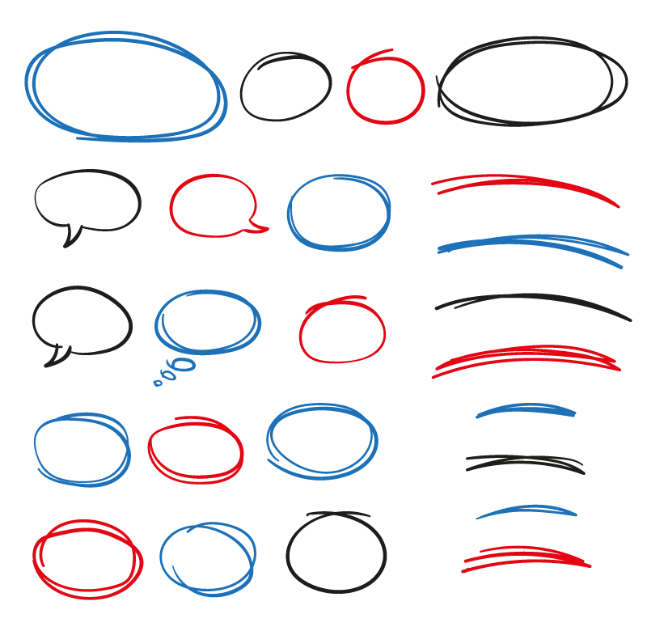
D.2 Jak wygląda normalna biomechaniczna ocena chodu?
I. Cele

Slide 4
I. Cele
1. Poznanie znaczenia danych normatywnych dotyczących chodu w praktyce klinicznej.
2. Zapoznać się z głównymi parametrami chodu człowieka, ich definicjami i znaczeniem klinicznym.
3. Poznanie wartości normatywnych biomechanicznej oceny chodu człowieka u osób zdrowych oraz wpływu wieku i płci na wyniki.

Slide 5
D.2 Jak wygląda normalna biomechaniczna ocena chodu?
II. Znaczenie danych normatywnych dotyczących chodu w praktyce klinicznej

Slide 6
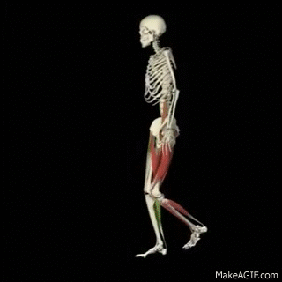
II. ZNACZENIE DANYCH NORMATYWNYCH DOTYCZĄCYCH CHODU W PRAKTYCE KLINICZNEJ
Dlaczego musimy znać wzorzec chodu?
Porównanie
Diagnozowanie
Leczenie

Slide 7

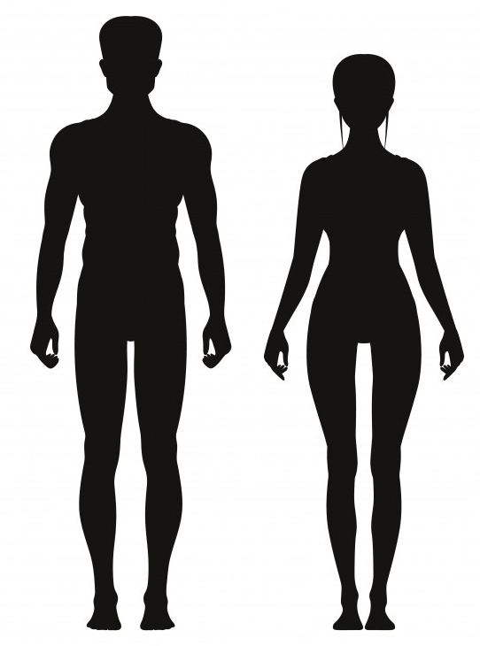
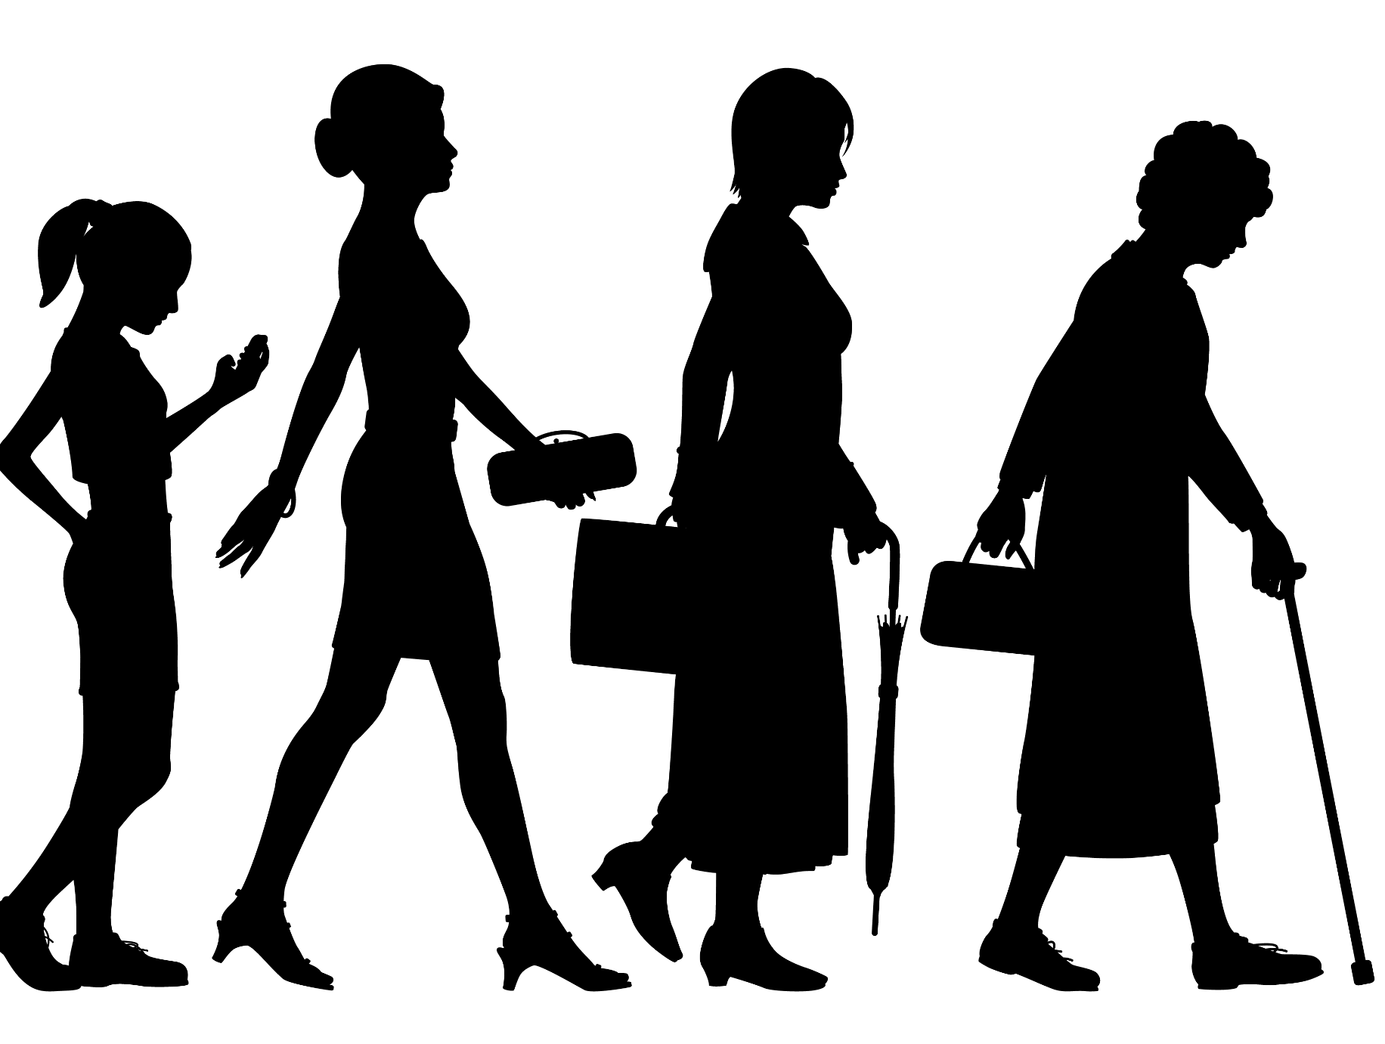
II. ZNACZENIE DANYCH NORMATYWNYCH DOTYCZĄCYCH CHODU W PRAKTYCE KLINICZNEJ
Jakie są różnice we wzorcu chodu w zdrowej populacji?
Wpływ płci
Wpływ wieku

Slide 8
D.2 Jak wygląda normalna biomechaniczna ocena chodu?
III. Przestrzenno-czasowa ocena prawidłowego chodu

Slide 9
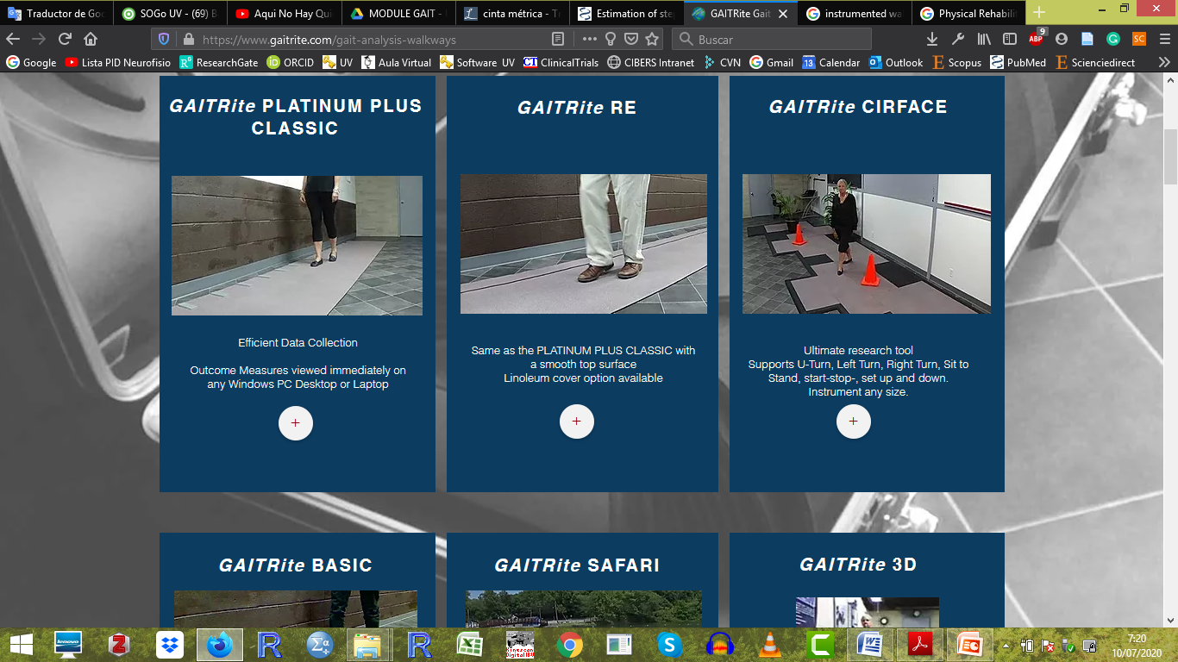
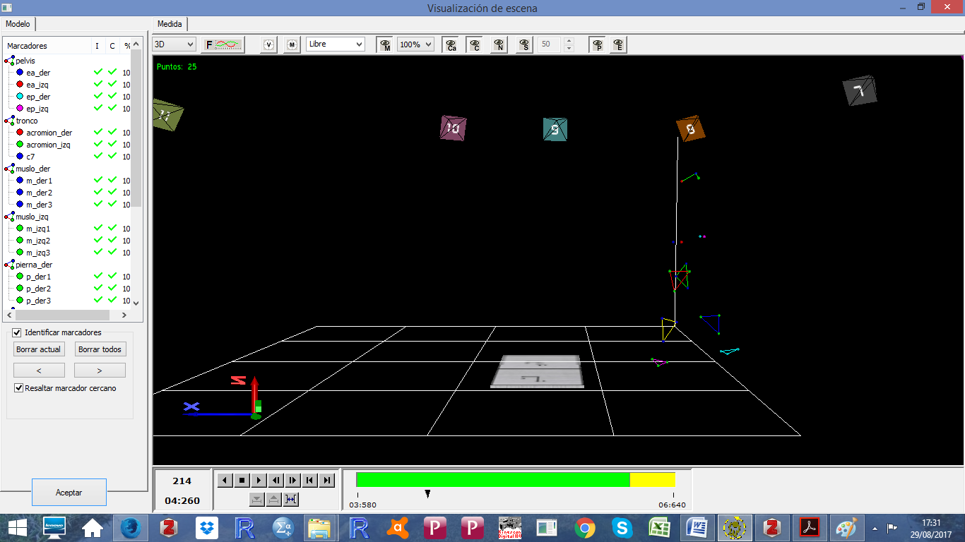
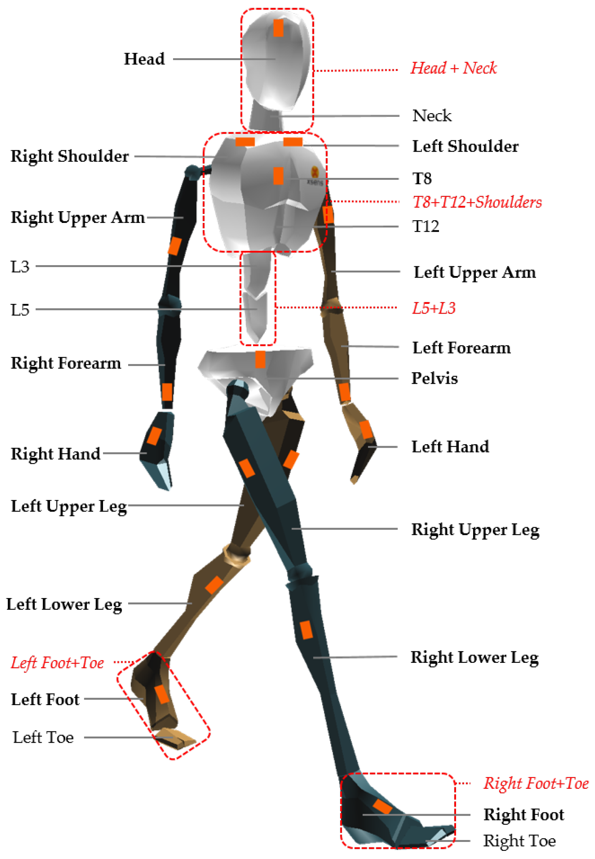
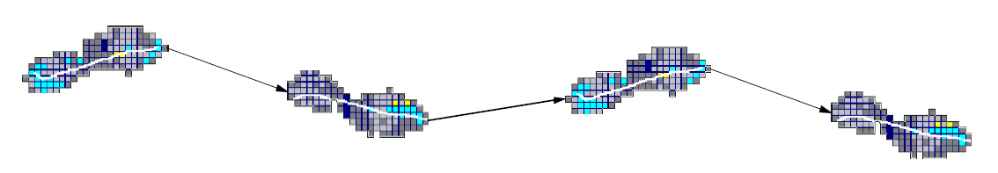
III. SPATIOTEMPORALNA OCENA NORMALNEGO CHODU
Przyrząd do pomiaru parametrów przestrzenno-czasowych
Rysunek 1 - Narzędzia biomechaniczne. Po lewej: oprzyrządowany chodnik z GAITrite. Po środku: system fotogrametrii 3D firmy Kinescan/IBV. Po prawej: czujniki IMU firmy Xsens.

Slide 10
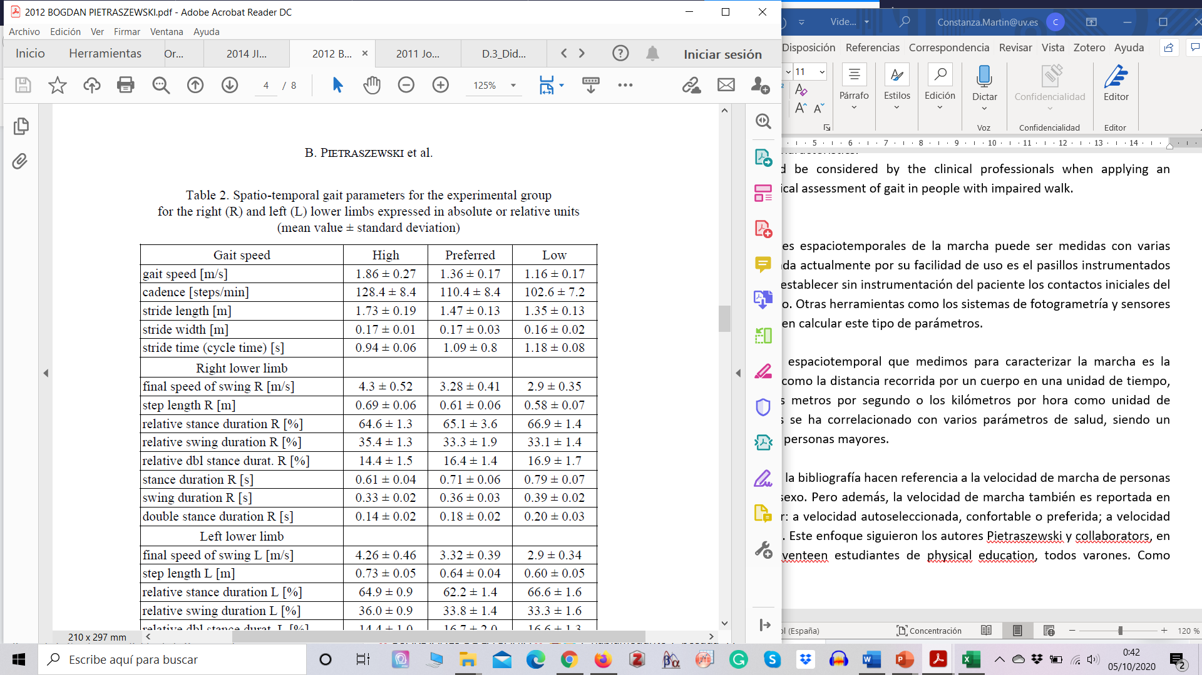
III. SPATIOTEMPORALNA OCENA NORMALNEGO CHODU
Parametr przestrzenno-czasowy
Prędkość chodu / prędkość chodu (Gait velocity / gait speed) (m/s lub km/h): odległość przebyta przez ciało w jednostce czasu.
Skorelowana z kilkoma parametrami zdrowotnymi.
Warunki pomiaru przy preferowanej, szybkiej i wolnej prędkości chodu.
Inni autorzy: 1,20 - 1,53 m/s
(Murray 1970, Chao 1983, Kadaba 1990, Perry 1992)
Ryc. 2. Wyniki prędkości chodu z pracy Pietraszewski B. i wsp. 2012. Uczestnikami badania byli młodzi mężczyźni o wysokości ciała 1795 ± 46 mm.

Slide 11
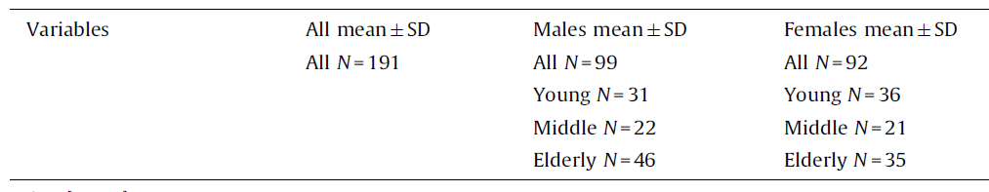
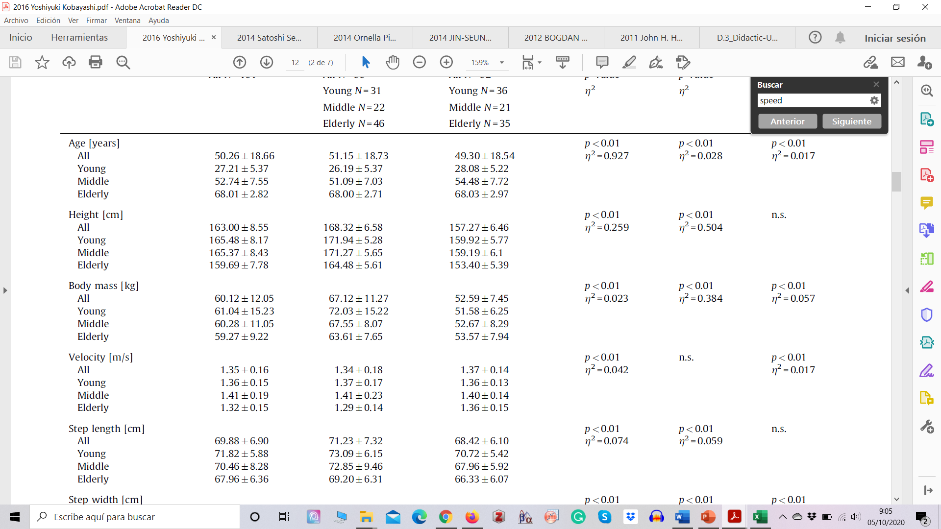
III. SPATIOTEMPORALNA OCENA NORMALNEGO CHODU
Parametr przestrzenno-czasowy
Istotny efekt interakcji Wiek x Płeć na szybkość chodu.
27.21 lat
52.74 lat
68.01 lat
Ryc. 3. Wyniki prędkości chodu z badań Kobayashi Y. i wsp. 2016. Uczestnicy byli młodzi (średnia 27,21 lat), w średnim wieku (średnia 52,74 lat) i starsi (średnia 68,01 lat). Chód rejestrowany był z samodzielnie wybraną prędkością.

Slide 12
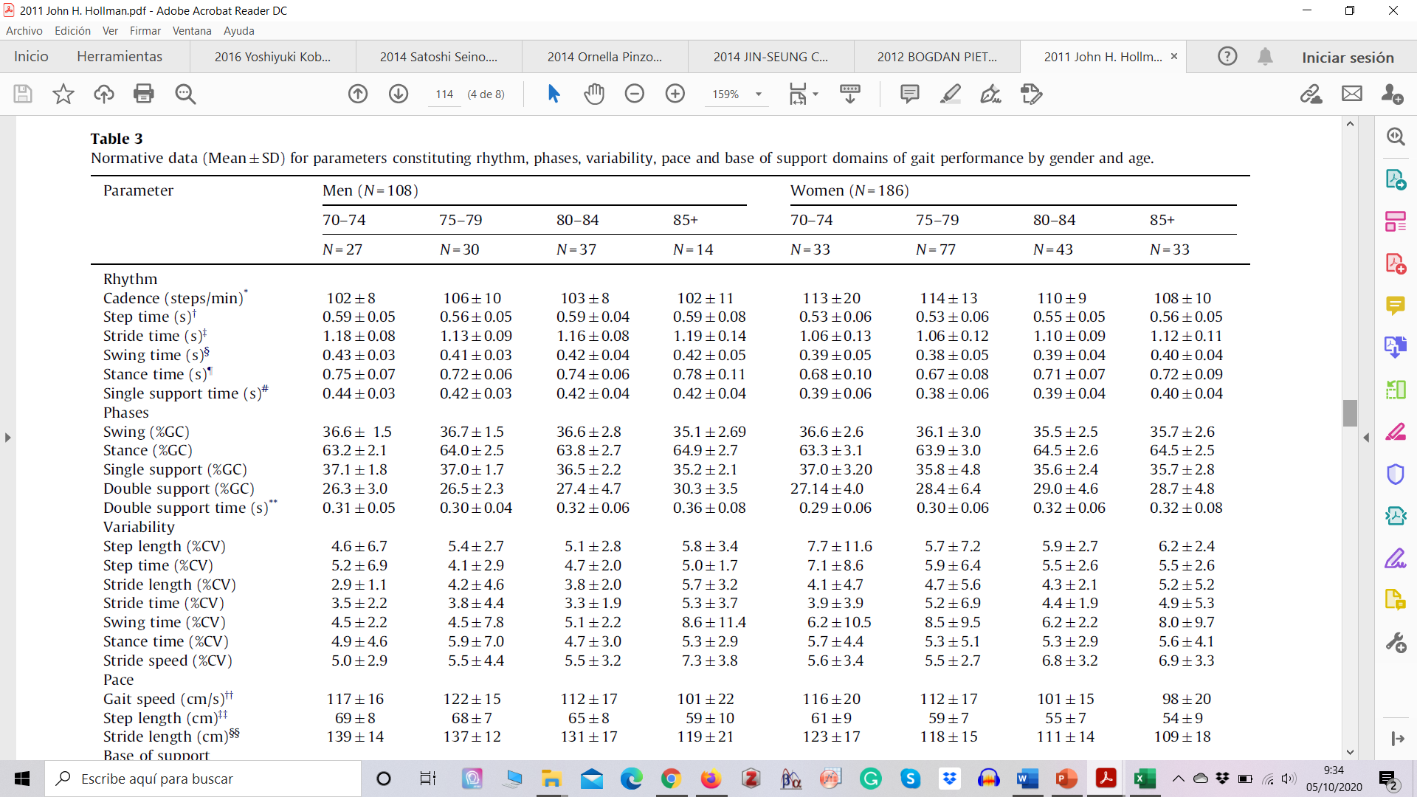
III. SPATIOTEMPORALNA OCENA NORMALNEGO CHODU
Parametr przestrzenno-czasowy
Istotny wpływ płci na szybkość chodu osób zdrowych w wieku powyżej 70 lat.
Ryc. 4 - Wyniki prędkości chodu z Hollaman J. et al. 2011. Chód rejestrowany był z samodzielnie wybraną prędkością.

Slide 13
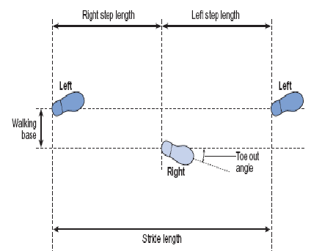
III. SPATIOTEMPORALNA OCENA NORMALNEGO CHODU
Parametr przestrzenno-czasowy
Długość kroku (m): Przednio-tylna odległość między piętami dwóch kolejnych śladów tej samej stopy (od lewej do lewej, od prawej do prawej); dwa kroki (np. krok w prawo, po którym następuje krok w lewo) składają się na jeden rozkrok lub jeden cykl chodu.

Slide 14
III. SPATIOTEMPORALNA OCENA NORMALNEGO CHODU
Parametr przestrzenno-czasowy
Długość kroku (m): Przednio-tylna odległość od pięty jednego odcisku stopy do pięty przeciwległego odcisku stopy.
Szerokość kroku (m): Boczna odległość od środka pięty jednego odcisku stopy do linii progresji utworzonej przez dwa kolejne odciski stopy przeciwnej.

Slide 15
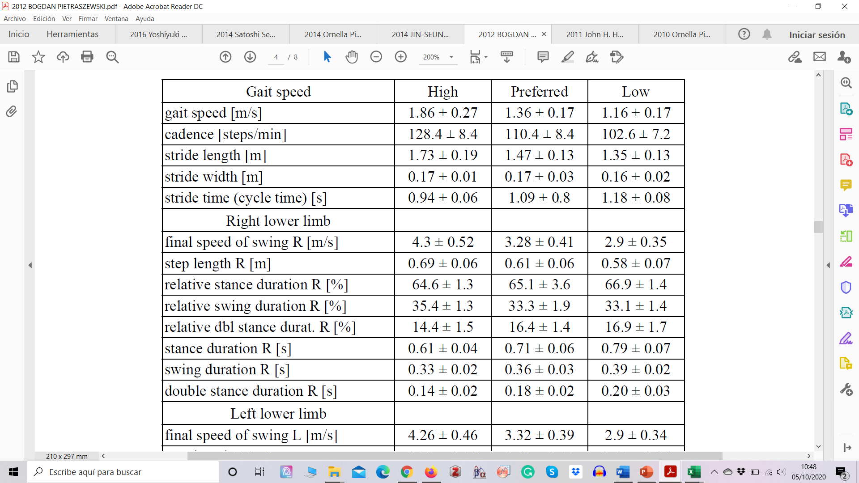
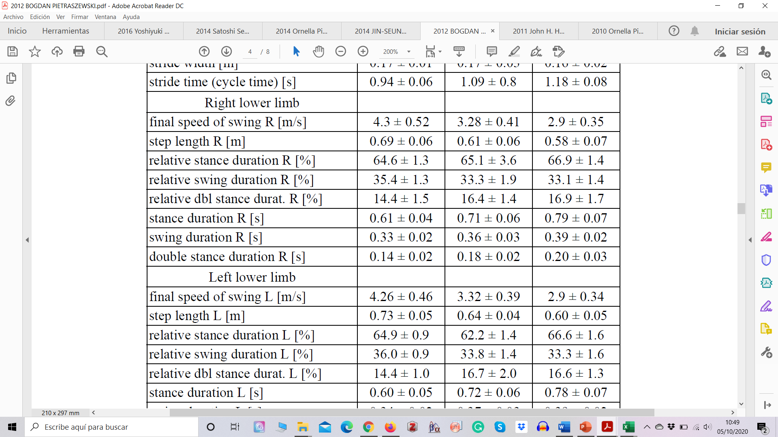
III. SPATIOTEMPORALNA OCENA NORMALNEGO CHODU
Parametr przestrzenno-czasowy
Ryc. 5. Wyniki parametrów przestrzennych z pracy Pietraszewski B. i wsp. 2012. Uczestnikami badania byli młodzi mężczyźni o wysokości ciała 1795 ± 46 mm.

Slide 16
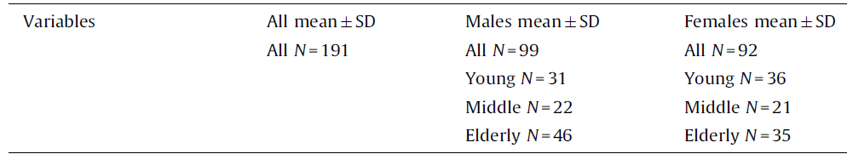
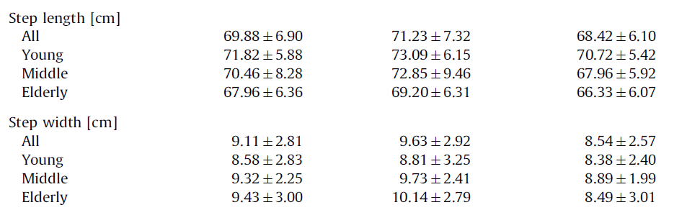
III. SPATIOTEMPORALNA OCENA NORMALNEGO CHODU
Parametr przestrzenno-czasowy
Płeć i wiek mają niezależny wpływ na długość kroku.
W przypadku szerokości kroku, interakcja płci i wieku jest znacząca.
1.46 m
1.41 m
1.45 m
1.35 m
1.38 m
1.32 m
Ryc. 6. Wyniki parametrów przestrzennych z badań Kobayashi Y. i wsp. 2016. Uczestnicy byli młodzi (średnia wieku 27,21 lat), średni (średnia wieku 52,74 lat) i starsi (średnia wieku 68,01 lat). Chód rejestrowany był z samodzielnie wybraną prędkością.

Slide 17
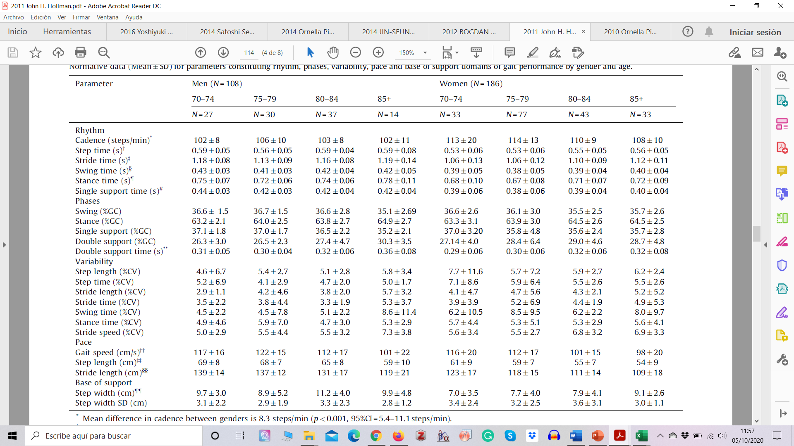
III. SPATIOTEMPORALNA OCENA NORMALNEGO CHODU
Parametr przestrzenno-czasowy
Istotny wpływ wieku na długość kroku i rozkroku u osób zdrowych powyżej 70 roku życia. Wraz z normalizacją długości zanika wpływ płci.
Ryc. 7 - Wyniki parametrów przestrzennych z badań Hollaman J. et al. 2011. Chód rejestrowany był z wybraną przez siebie prędkością.

Slide 18
III. SPATIOTEMPORALNA OCENA NORMALNEGO CHODU
Parametry czasowe
Kadencja (kroki/min): Liczba kroków na minutę, czasami określana jako tempo kroków.
Czas kroku - Step time (s): Czas, który upłynął od pierwszego kontaktu jednej stopy do pierwszego kontaktu stopy przeciwnej.
Czas kroku - Stride time (s): Czas, jaki upływa pomiędzy początkowym kontaktem dwóch kolejnych kroków tej samej stopy.
Czas stania (s): Czas upływający między początkowym a ostatnim kontaktem pojedynczego kroku.
Faza wymachu (s): Czas upływający pomiędzy ostatnim kontaktem bieżącego kroku a początkowym kontaktem następnego kroku tej samej stopy.

Slide 19
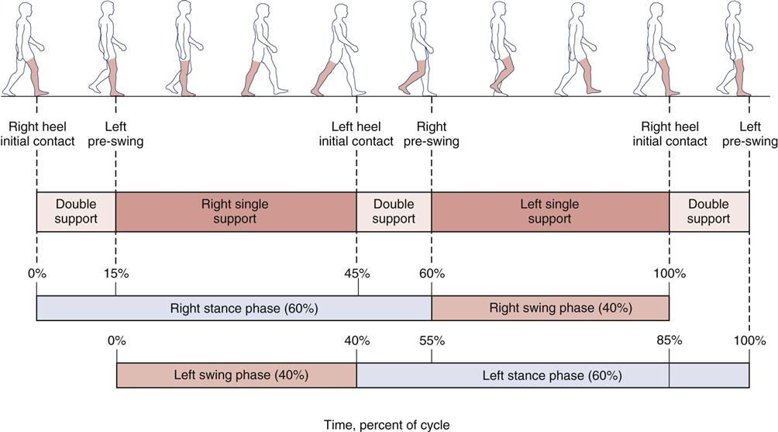
III. SPATIOTEMPORALNA OCENA NORMALNEGO CHODU
Parametry czasowe
Czas pojedynczego podporu (s): Czas, który upłynął pomiędzy ostatnim kontaktem przeciwnego kroku stopy a początkowym kontaktem następnego kroku tej samej stopy.
Ryc. 8. Cykl chodu i segmentacja czasowa (%). Obraz z www.musculoskeletalkey.com

Slide 20
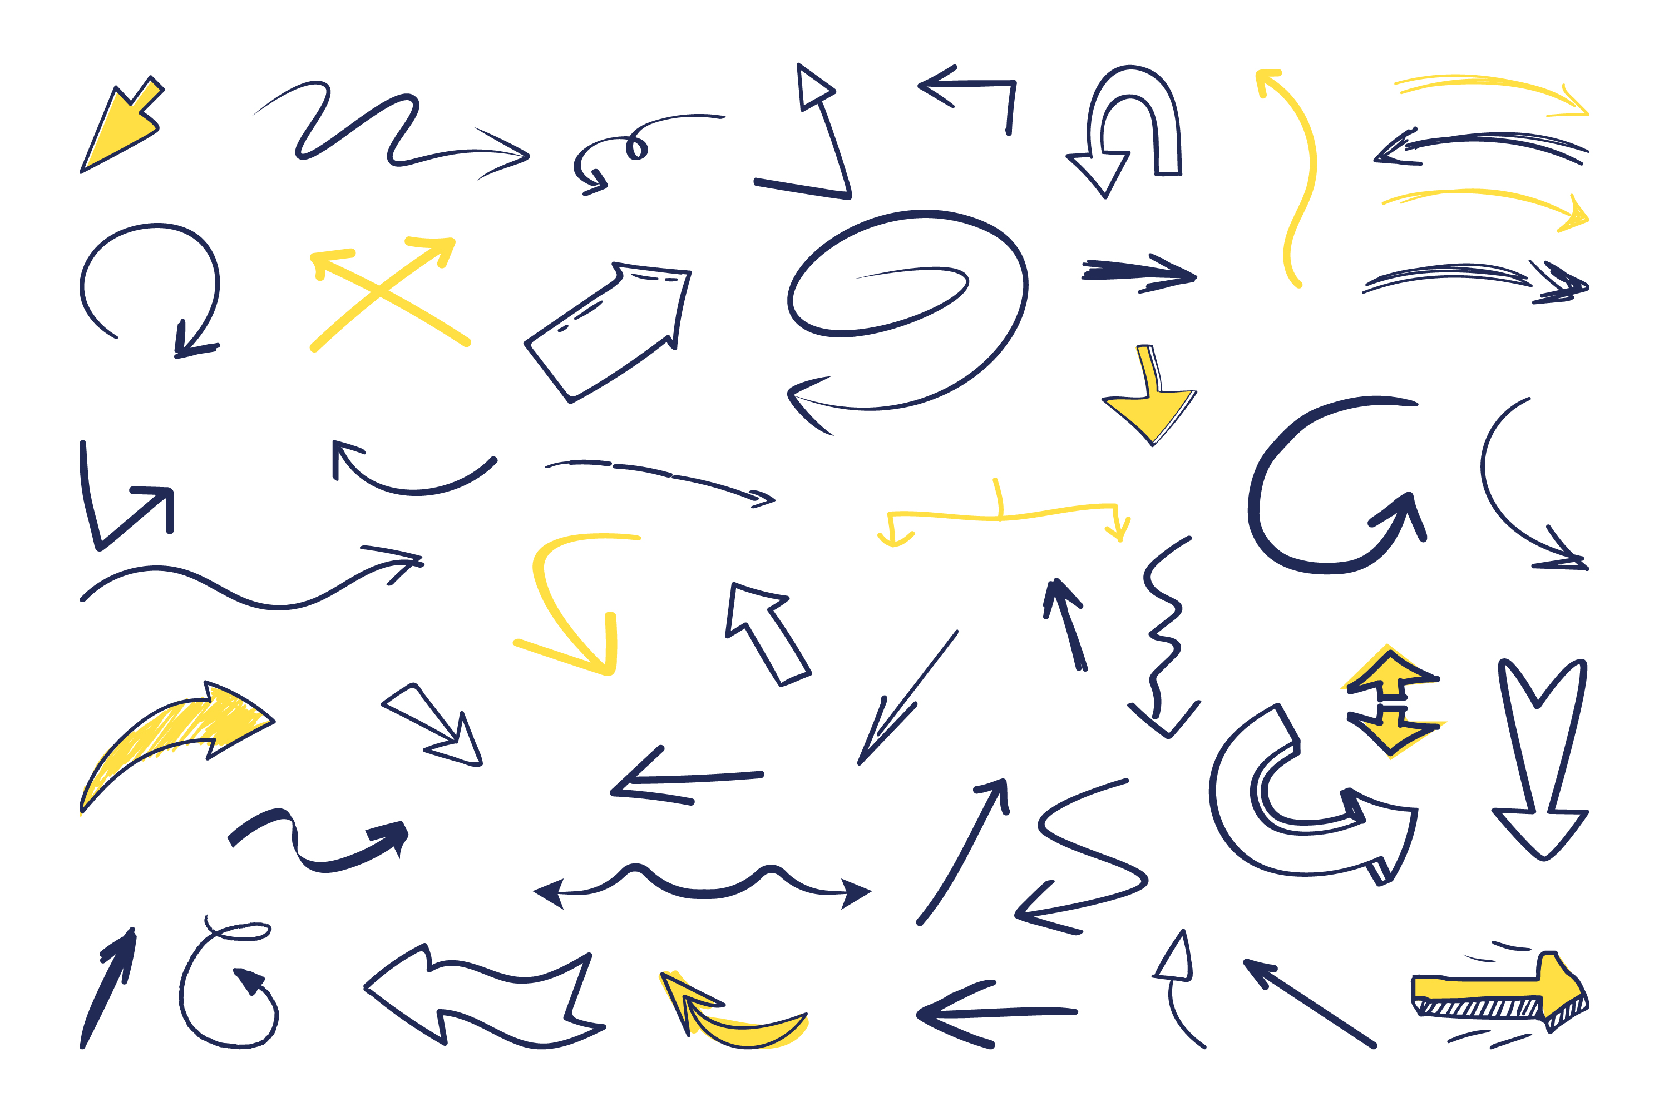
III. SPATIOTEMPORAL ASSESSMENT OF NORMAL GAIT
Parametry czasowe
Czas podwójnego podporu (s): Suma czasu, który upłynął podczas dwóch okresów podwójnego podporu w cyklu chodu.
Ryc. 8. Cykl chodu i segmentacja czasowa (%). Obraz z www.musculoskeletalkey.com

Slide 21
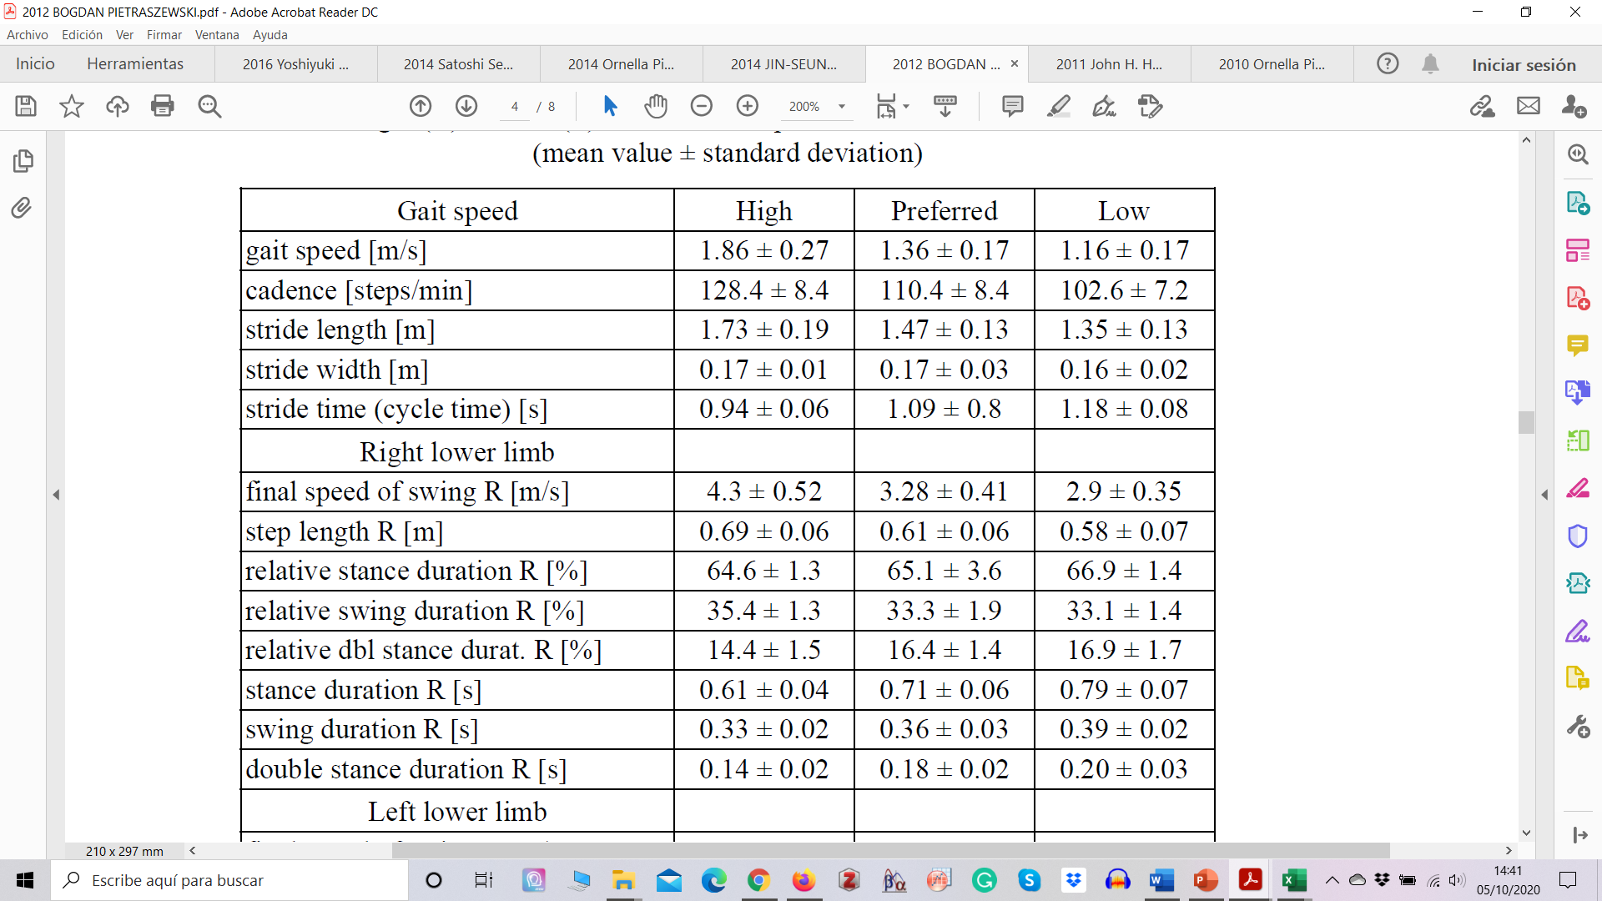
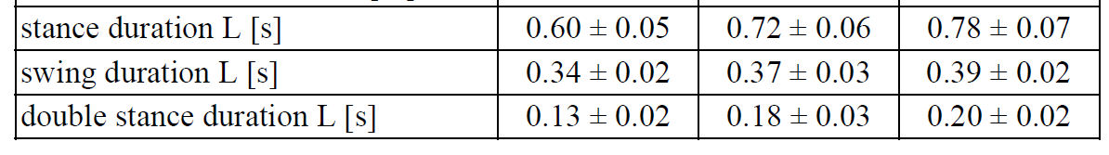
III. SPATIOTEMPORALNA OCENA NORMALNEGO CHODU
Parametry czasowe
Inni autorzy: 102 - 117 kroków / min.
(Murray 1970, Chao 1983, Kadaba 1990, Perry 1992)
Ryc. 9- Wyniki parametrów czasowych z pracy Pietraszewski B. i wsp. 2012. Uczestnikami badania byli młodzi mężczyźni o wysokości ciała 1795 ± 46 mm.

Slide 22
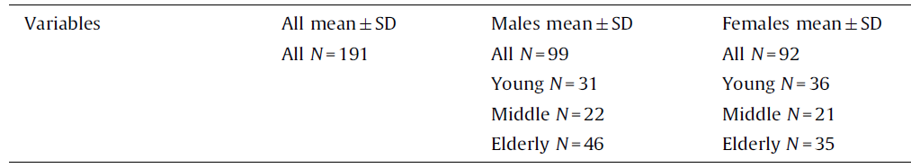
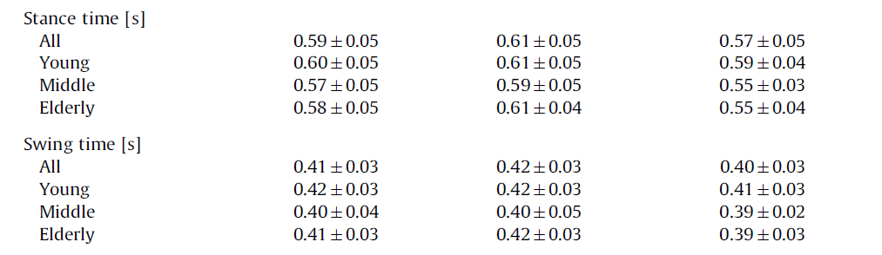
III. SPATIOTEMPORALNA OCENA NORMALNEGO CHODU
Parametry czasowe
Efekt interakcji wieku i płci na czas trwania postawy i wymachu.
1,03
1,00
0,99
0,94
1,03
0,94
Ryc. 10. Wyniki parametrów przestrzennych z badań Kobayashi Y. i wsp. 2016. Uczestnicy byli młodzi (średnia wieku 27,21 lat), średni (średnia wieku 52,74 lat) i starsi (średnia wieku 68,01 lat). Chód rejestrowany był z samodzielnie wybraną prędkością.

Slide 23
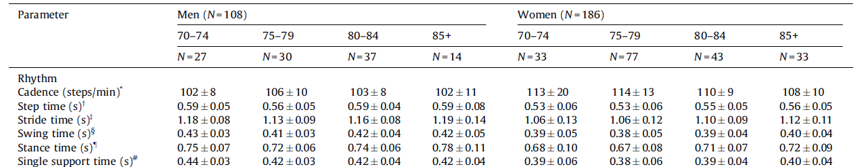
III. SPATIOTEMPORALNA OCENA NORMALNEGO CHODU
Parametry czasowe
Ryc. 11 - Wyniki parametrów przestrzennych z badania Hollaman J. et al. 2011. Chód rejestrowany był z wybraną przez siebie prędkością.

Slide 24
III. SPATIOTEMPORALNA OCENA NORMALNEGO CHODU
Parametry czasowe
Czas stania (%GC): Czas stania znormalizowany do czasu kroku.
Czas wymachu (%GC): Czas wymachu znormalizowany do czasu kroku.
Ryc. 7. Cykl chodu i segmentacja czasowa (%). Obraz z www.musculoskeletalkey.com

Slide 25
III SPATIOTEMPORALNA OCENA NORMALNEGO CHODU
Parametry czasowe
Czas pojedynczego podporu (%GC): Czas pojedynczego podparcia znormalizowany do czasu rozkroku.
Czas podwójnego wsparcia (%GC): Czas podwójnego wsparcia znormalizowany do czasu kroku.
Ryc. 7. Cykl chodu i segmentacja czasowa (%). Obraz z www.musculoskeletalkey.com

Slide 26
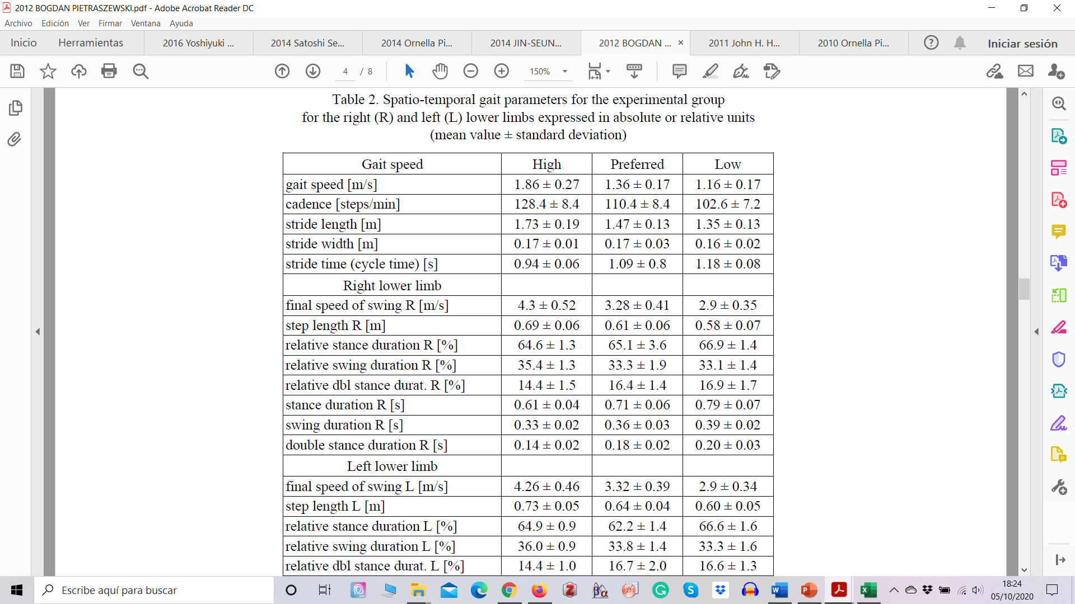
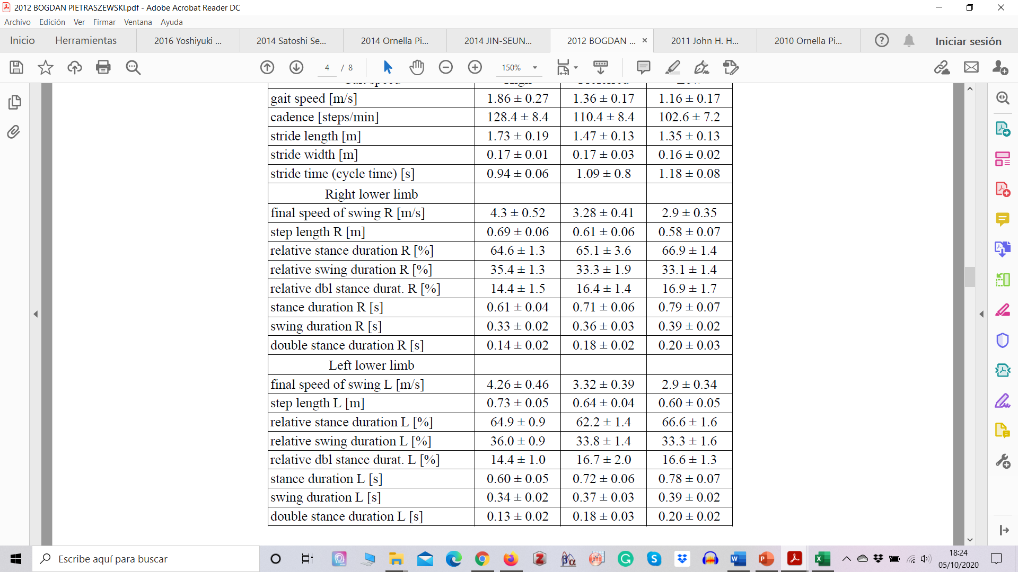
III. SPATIOTEMPORALNA OCENA NORMALNEGO CHODU
Parametry czasowe
Czas stania zmniejsza się, a względny czas wymachu zwiększa się wraz ze wzrostem prędkości.
Ryc. 12. Wyniki parametrów temporofazowych z pracy Pietraszewski B. i wsp. 2012. Uczestnikami badania byli młodzi mężczyźni (średnia wieku 22 ± 1 lat) o wysokości ciała 1795 ± 46 mm.

Slide 27
III. SPATIOTEMPORALNA OCENA NORMALNEGO CHODU
Parametry czasowe
Faza stania (% cykl chodu)
59.22 | 59
59.59 | 58.51
59.22 | 58.51
Faza wymachu (% cykl chodu)
40.77 | 41
40.40 | 41.48
40.77 | 41.48
Ryc. 13. Wyniki pomiarów parametrów temporofazowych z badań Kobayashi Y. i wsp. 2016. Uczestnicy byli młodzi (śr. 27,21 lat), średni (śr. 52,74 lat) i starsi (śr. 68,01 lat). Chód rejestrowany był z samodzielnie wybraną prędkością.

Slide 28
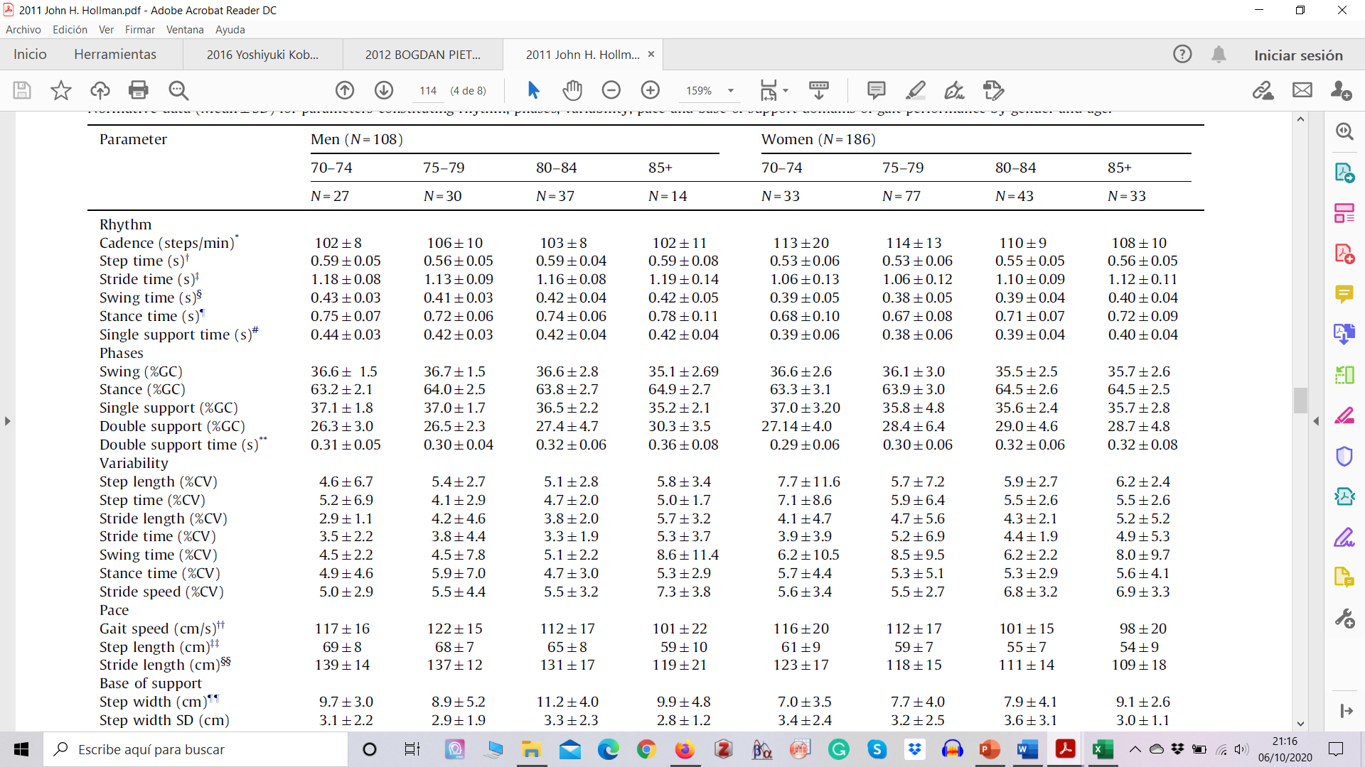
III. SPATIOTEMPORALNA OCENA NORMALNEGO CHODU
Parametry czasowe
U osób powyżej 70 roku życia czas podwójnego podparcia różnił się w zależności od płci.
Również wiek miał wpływ na czas podwójnego podparcia.
Rysunek 14 - Wyniki parametrów temporofazowych z badań Hollaman J. i wsp. 2011. Chód rejestrowany był przy samodzielnie wybranej prędkości.

Slide 29
D.2 Jak wygląda normalna biomechaniczna ocena chodu?
IV. Kinematyczna ocena normalnego chodu

Slide 30
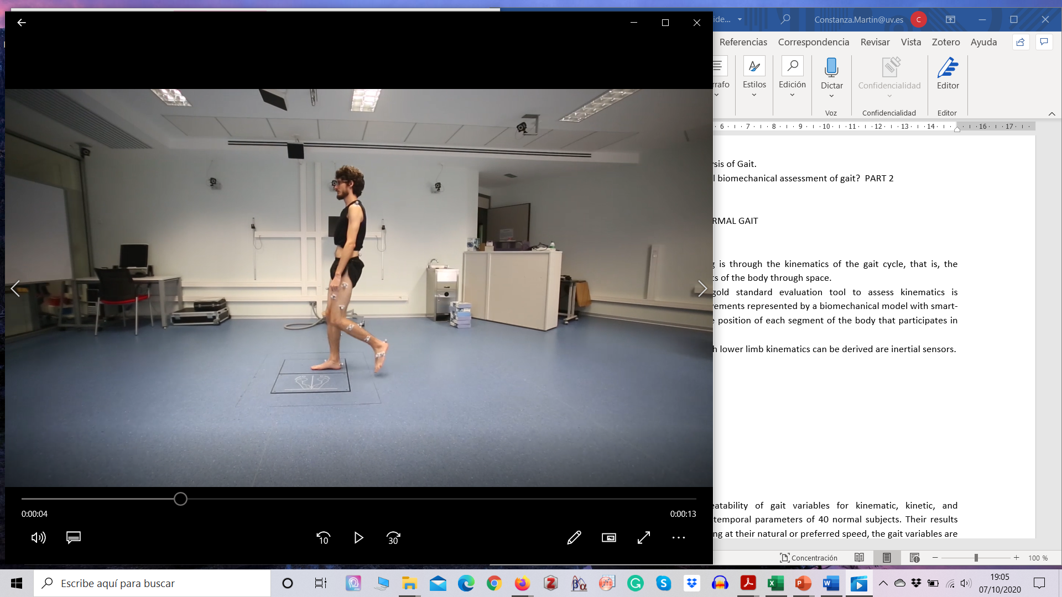
IV. KINEMATYCZNA OCENA NORMALNEGO CHODU
Przyrząd do pomiaru parametrów kinematycznych
Rysunek 1 - Narzędzia biomechaniczne. Po lewej: system fotogrametrii 3D firmy Kinescan/IBV. Po prawej: czujniki IMU firmy Xsens (Motion Capture System).

Slide 31
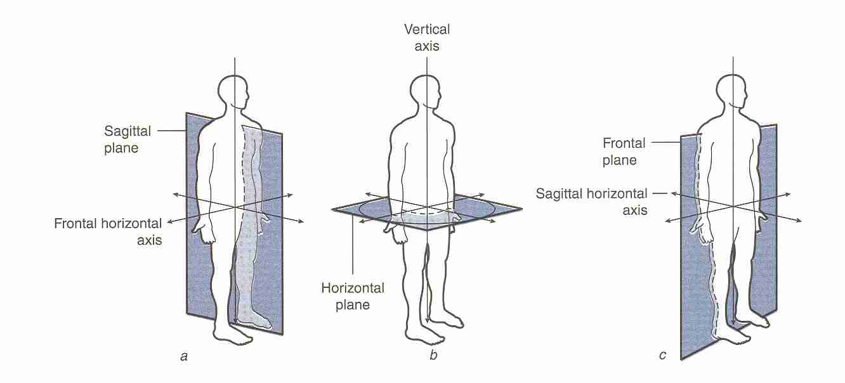
IV. KINEMATYCZNA OCENA NORMALNEGO CHODU
Płaszczyzny ruchu
Rysunek 2 - Płaszczyzny ruchu. Kinematyka chodu opisana jest w (a) płaszczyźnie strzałkowej, (b) płaszczyźnie poziomej i poprzecznej oraz (c) płaszczyźnie czołowej.

Slide 32
IV. KINEMATYCZNA OCENA NORMALNEGO CHODU
Krzywe ruchu
CZOŁOWA
STRZAŁKOWA
POPRZECZNA
-
Zgięcie grzbietowe i podeszwowe
Rotacja stopy
-
Zgięcie i wyprost kolana
-
Odwodzenie-przewodzenie biodra
Zgięcie i wyprost biodra
Rotacja biodra
Skośność miednicy
Pochylenie miednicy
Rotacja miednicy

Slide 33
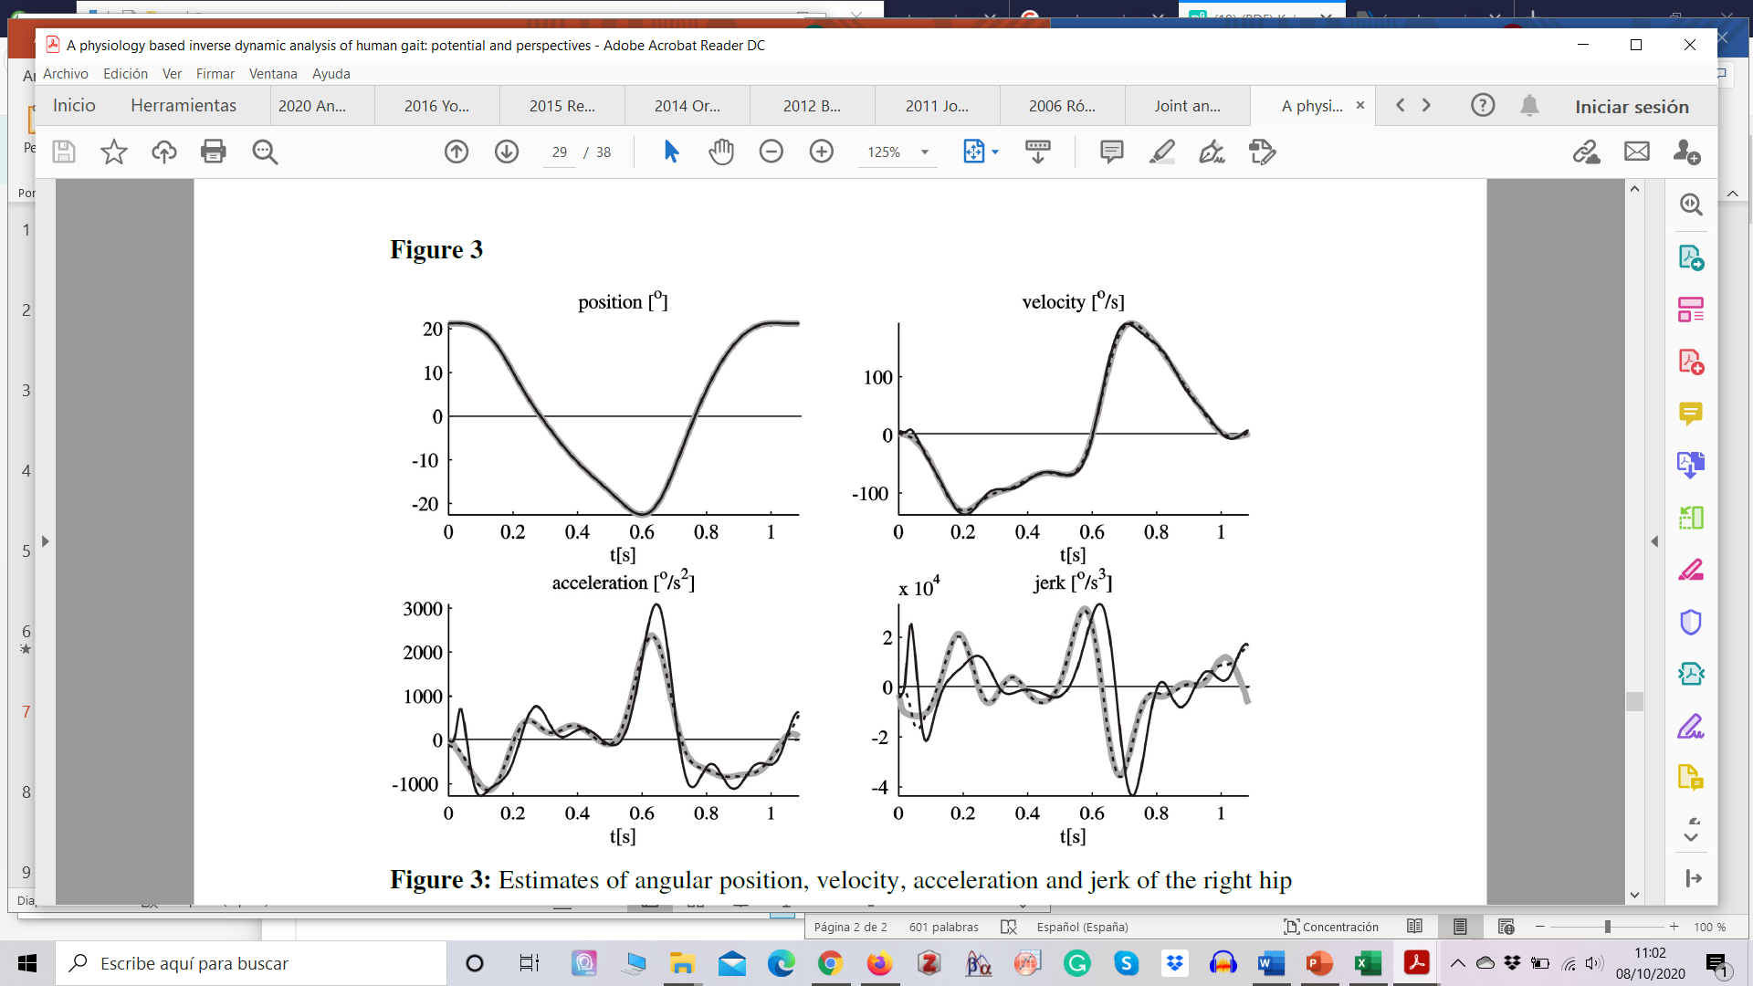
IV. KINEMATYCZNA OCENA NORMALNEGO CHODU
Rezultaty ruchów stawów
*
Zakres ruchu
Maksymalne zgięcie/wyprost
*
Prędkość kątowa
Przyspieszenie kątowe
Szarpnięcie
Rysunek 3 - Szacunkowe wartości położenia kątowego, prędkości, przyspieszenia i szarpnięcia biodra z De Groote, F. et al. 2008

Slide 34
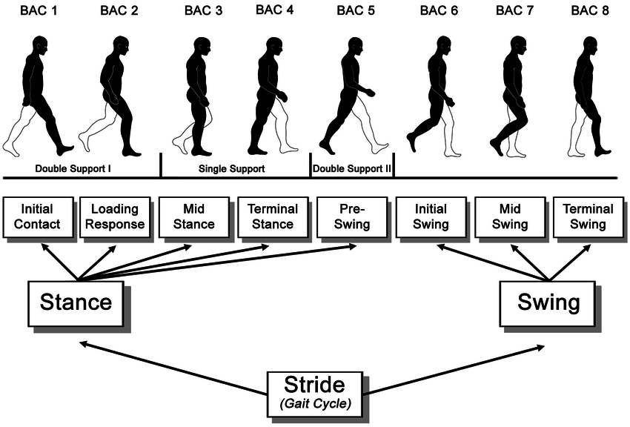
IV. KINEMATYCZNA OCENA NORMALNEGO CHODU
Przypominamy: Okresy i fazy cyklu chodu
0% to 2%
2% to 12%
12% to 31%
31% to 50%
50% to 62%
62% to 75%
75% to 87%
87% to 100%
Ryc. 5 - Okres i fazy cyklu chodu. W każdej podfazie pokazany jest procent chodu, w którym ma ona miejsce. (Perry J i Burnfield J. 2010)
Notes:
Imágenes: https://musculoskeletalkey.com/biomechanics-2/
Comprobar que no están sacada del libro de Richardson.

Slide 35
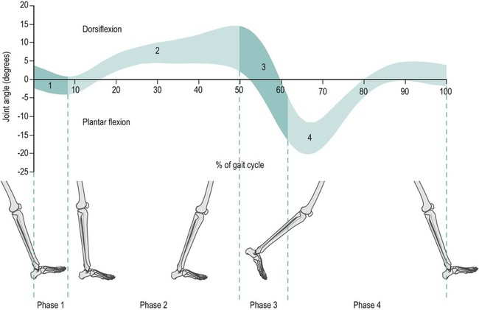
IV. KINEMATYCZNA OCENA NORMALNEGO CHODU
Kinematyka stawu skokowego
ROM: 25º
10º
Płaszczyzna strzałkowa.
Kontakt początkowy: pozycja neutralna.
Reakcja na obciążenie: 1º zgięcia podeszwowego.
Postawa końcowa: 1 zgięcie grzbietowe.
Mid/termina swing: zgięcie grzbietowe.
2º
5º
15º
Figure 6 – Ankle movement in sagittal plane through gait cycle. Image from Richards J. 2015
Notes:
Imágenes: https://musculoskeletalkey.com/biomechanics-2/
Comprobar que no están sacada del libro de Richardson.

Slide 36
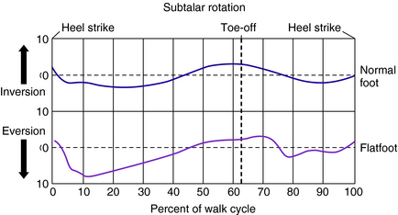
IV. KINEMATYCZNA OCENA NORMALNEGO CHODU
Kinematyka stopy
Staw podskokowy i mają mierzalne łuki ruchu podczas chodzenia.
Staw krzyżowo-biodrowy pozwala na inwersję i eversję.
Subtalar joint allows inversion and eversion
Początkowy kontakt: pozycja neutralna.
Initial contact: neutral position.
W połowie kroku: maksymalne wyprostowanie.
Midstance: maximum eversion.
Faza wymachu: pozycja neutralna.
Faza wymachu: pozycja neutralna.
4º- 6º
close to 0º
Ryc. 7 - Ruch stawu podtalerzowego w cyklu chodu. Obraz z https://musculoskeletalkey.com
Notes:
https://musculoskeletalkey.com/biomechanics-of-the-foot/

Slide 37
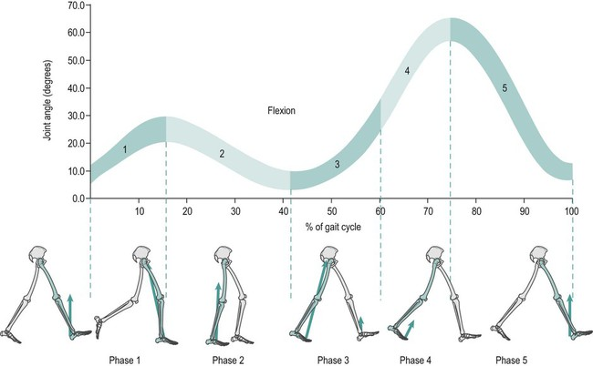
IV. KINEMATYCZNA OCENA NORMALNEGO CHODU
Układ kinematyczny kolana
Płaszczyzna strzałkowa: zgięcie i wyprost kolana.
Początkowy kontakt: lekkie zgięcie.
Pomiędzy reakcją na obciążenie a połową kroku: pierwszy szczyt zgięcia.
Końcówka postawy: pierwszy szczyt wyprostu.
Początkowy zamach: szczyt drugiego zgięcia.
W końcowej fazie wymachu: szczyt drugiego wyprostu.
ROM: 0º to 60º/70º
60-70º
400-450º/s
20º
350º/s
0º
150-200º/s
80-100º/s
5º
3º
5º
Ryc. 8. Ruch kolana w płaszczyźnie strzałkowej w cyklu chodu. Image from Richards J. 2015

Slide 38
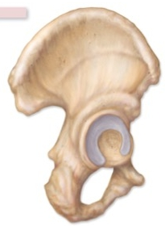
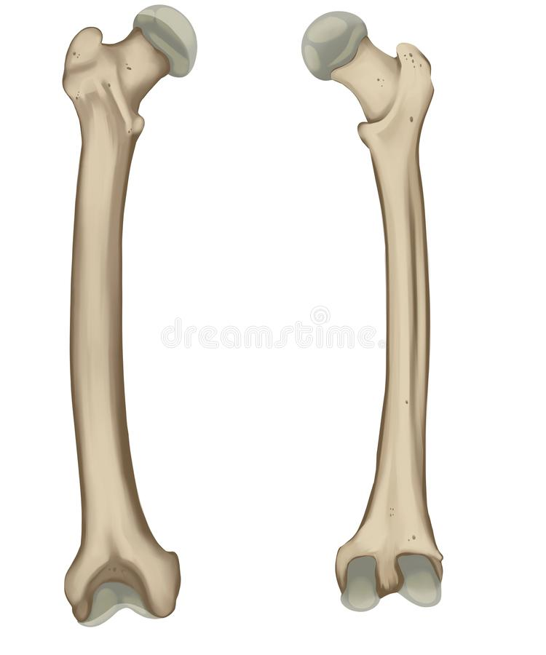
IV. KINEMATYCZNA OCENA NORMALNEGO CHODU
Analiza bezwzględna i względna stawu biodrowego i miednicy
10º pochylenie miednicy do przodu
Absolute
Relative
Ruch względny a ruch bezwzględny.
Systemy optycznej analizy kinematycznej pozwalają na rejestrację bezwzględnej pozycji uda i miednicy.
Systemy oparte na elektrogoniometrach mierzą pozycje względne.
Kąt biodra
Rozciąganie
Zgięcie
Rozciąganie
Zgięcie
Rysunek 9 - Absolutny (po lewej) i względny (po prawej) ruch uda.
Notes:
https://bjsm.bmj.com/content/34/4/279
https://www.researchgate.net/publication/301935875_Human_Gait_and_Clinical_Movement_Analysis/figures?lo=1

Slide 39
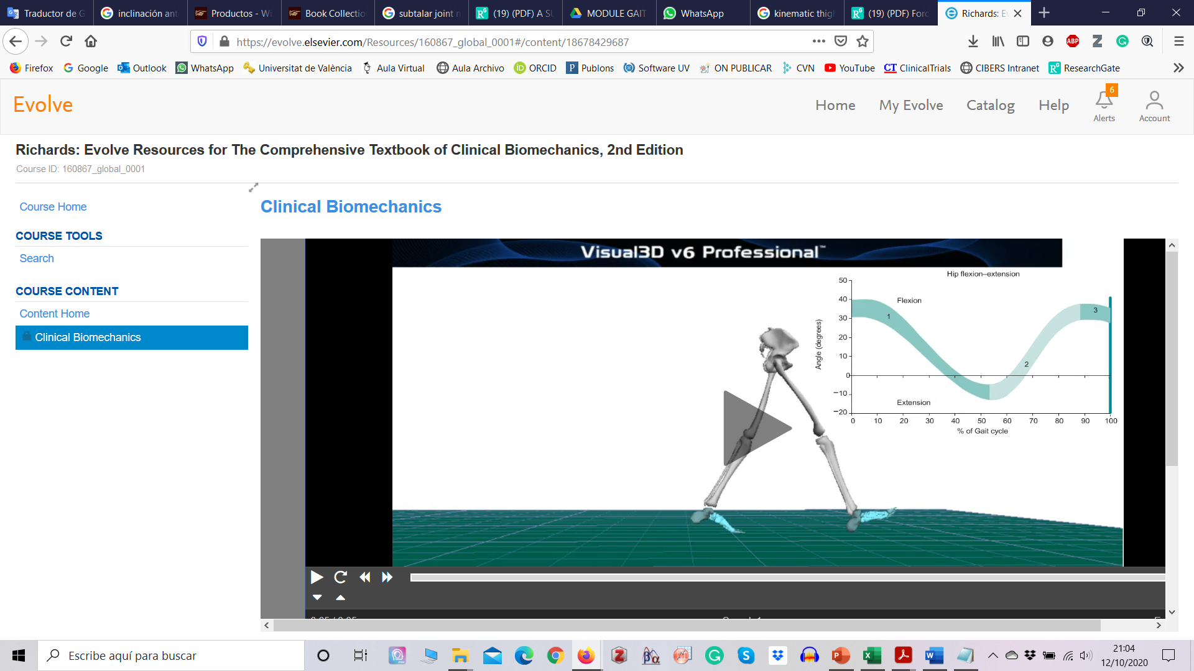
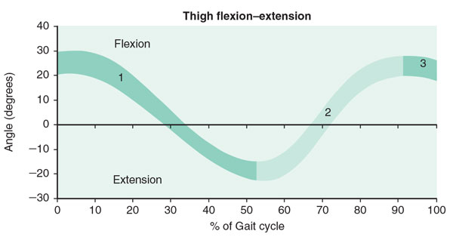
IV. KINEMATYCZNA OCENA NORMALNEGO CHODU
Kinematyka biodra i uda
Płaszczyzna strzałkowa: zgięcie-wyprost.
Wartości różnicowe z ruchu bioder.
ROM: 40º - 48º
Ryc. 10. Ruch uda (po lewej) i biodra (po prawej) na płaszczyźnie strzałkowej w cyklu chodu. Image from Richards J. 2015

Slide 40
IV. KINEMATYCZNA OCENA NORMALNEGO CHODU
Kinematyka biodra i uda
Płaszczyzna strzałkowa: zgięcie-wyprost.
Wartości różnicowe z ruchu biodra i uda.
Przed zamachem: maksymalne rozciągnięcie (10º biodro, 20º udo).
Końcówka wymachu: maksymalne zgięcie (30º biodro, 25º udo).
20º
25º
200 º/s
150 º/s
20º
Ryc. 11. Ruch uda na płaszczyźnie strzałkowej w cyklu chodu. Image from Richards J. 2015

Slide 41
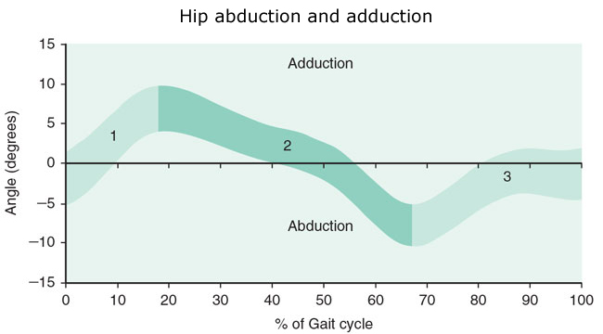
IV. KINEMATYCZNA OCENA NORMALNEGO CHODU
Kinematyka biodra i uda
Płaszczyzna czołowa: przywodzenie i odwodzenie.
Kontakt początkowy: położenie neutralne.
Reakcja na obciążenie: maksymalne przywodzenie.
Przed zamachem: pozycja neutralna.
Początkowy zamach: maksymalne przywodzenie.
Środek i koniec wymachu: pozycja neutralna.
10º
Neutral in mid and terminal swing
Neutral in pre-swing
0º
5º
Ryc. 11. Ruch biodra w płaszczyźnie czołowej w cyklu chodu. Image from Richards J. 2015

Slide 42
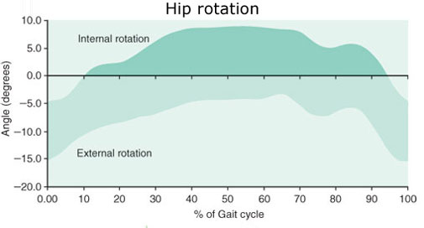
IV. KINEMATYCZNA OCENA NORMALNEGO CHODU
Kinematyka biodra i uda
Płaszczyzna poprzeczna: rotacja wewnętrzna i zewnętrzna.
Reakcja na obciążenie: maksymalna rotacja wewnętrzna uda.
Początkowy ruch wahadłowy: maksymalna rotacja zewnętrzna uda.
Całkowity ROM uda: 8º.
Całkowity ROM z dodaniem ruchu miednicy: 15º.
Thigh I.R.
Hip I.R.
Thigh E.R.
Hip E.R.
Ryc. 12. Ruch biodra w płaszczyźnie poprzecznej w cyklu chodu. Obraz za Richards J. 2015 r.

Slide 43
IV. KINEMATYCZNA OCENA NORMALNEGO CHODU
Kinematyka miednicy
Miednica porusza się asynchronicznie we wszystkich 3 kierunkach podczas każdego kroku.
Wszystkie ruchy są niewielkie, stanowiąc kontinuum zmian postawy.
Ryc. 13. Ruch miednicy w trzech płaszczyznach przestrzeni. Rys. z Lewis C. et al. 2017

Slide 44
IV. KINEMATYCZNA OCENA NORMALNEGO CHODU
Kinematyka miednicy
Płaszczyzna strzałkowa: pochylenie przednie i tylne.
W chodzie dodaj 4º do anatomicznego pochylenia miednicy.
Pochylenie tylne: podpora jednej kończyny w połowie stania i podczas pierwszego wymachu.
Pochylenie przednie: końcowa postawa i końcowy wymach.
ROM: 3º do 5º.
Ryc. 14 - Ruch miednicy w płaszczyźnie strzałkowej podczas cyklu chodu. Czarna linia odnosi się do wyników kobiet, a szara do mężczyzn. Obraz za Lewis C. et al. 2017.

Slide 45
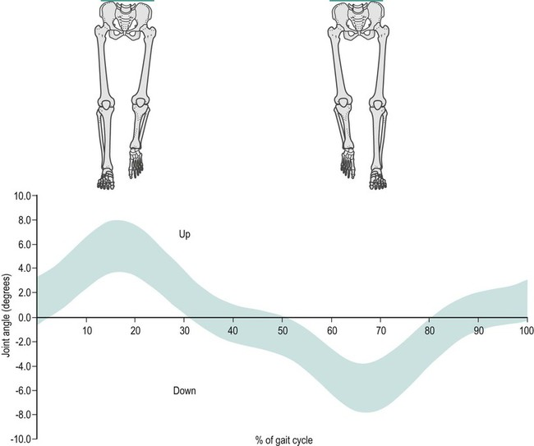
IV. KINEMATYCZNA OCENA NORMALNEGO CHODU
Kinematyka miednicy
Płaszczyzna czołowa: opadanie (w dół) i wznoszenie (w górę) miednicy.
Przyjęcie ciężaru: ipsilateralna miednica w górę.
Pre-swing: ipsilateralna miednica opada o 4º.
ROM: 6º do 10º.
Ryc. 15. Ruch miednicy w płaszczyźnie czołowej w cyklu chodu. Image from Richards J. 2015

Slide 46
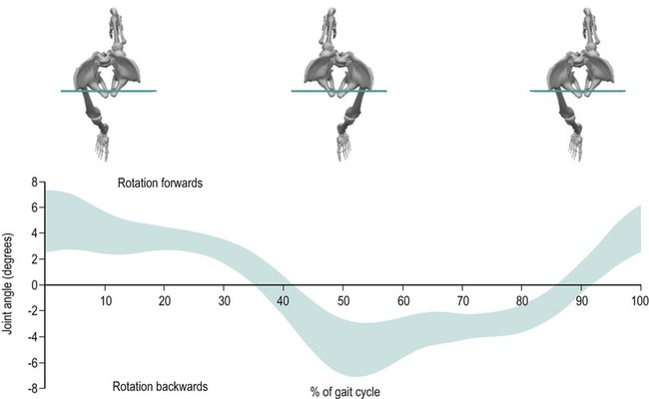
IV. KINEMATYCZNA OCENA NORMALNEGO CHODU
Kinematyka miednicy
Płaszczyzna poprzeczna: rotacja miednicy do przodu i do tyłu.
Końcowa faza wymachu + początkowy kontakt następnego cyklu: maksymalna rotacja do przodu.
końcowa postawa: maksymalna rotacja w tył.
ROM: 10º.
5º
5º
5º
Rycina 16 - Ruch miednicy w płaszczyźnie poprzecznej w cyklu chodu. Obraz za Richards J. 2015 r.

Slide 47
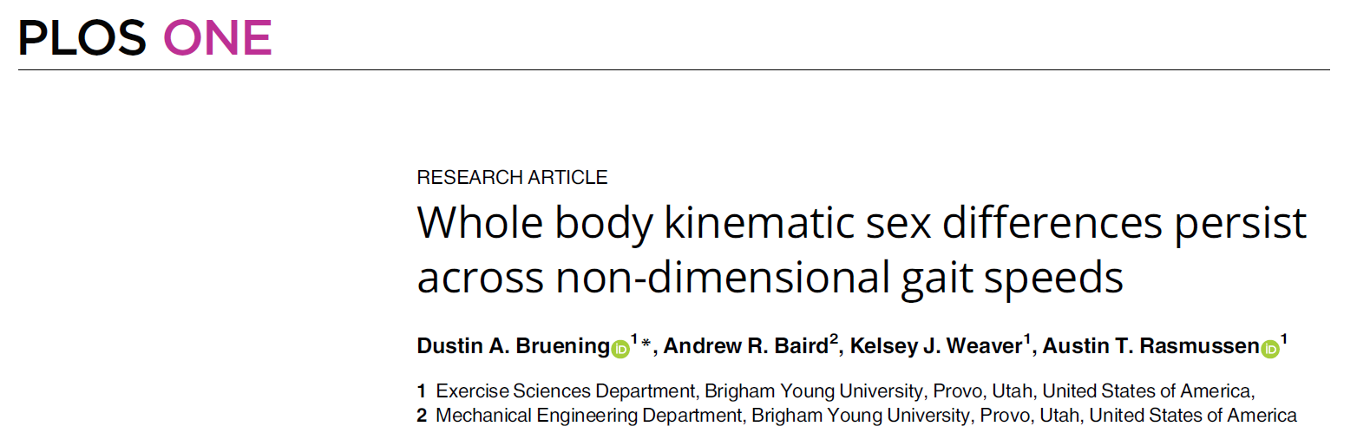
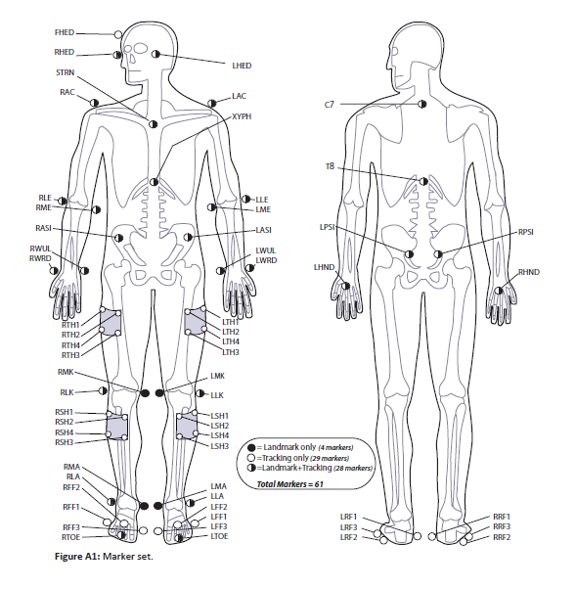
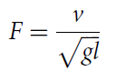
IV. KINEMATYCZNA OCENA NORMALNEGO CHODU
Różnice wieku i płci w normie chodu
Gdzie F = prędkość niewymiarowa lub prędkość Froude'a, v = prędkość, g = grawitacja, a l = długość nogi.
Rysunek 17 - Zestaw rynkowy z badania Bruening D. et al. 2020

Slide 48
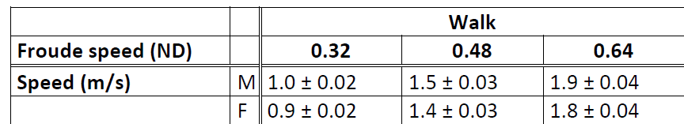
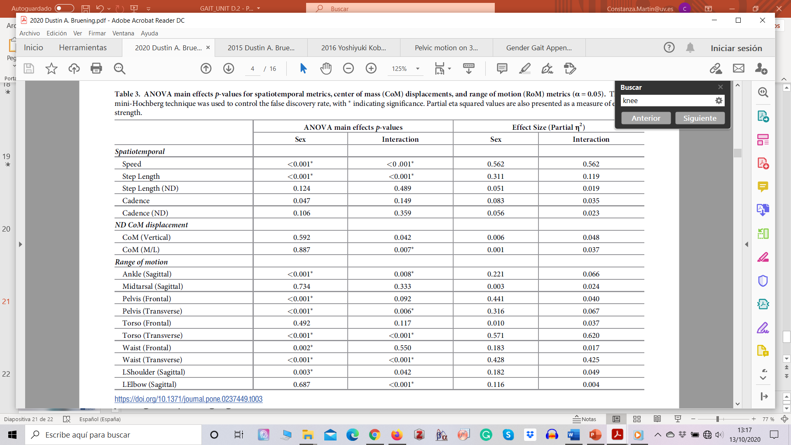
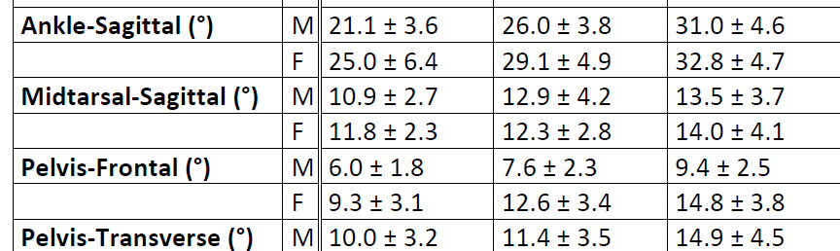
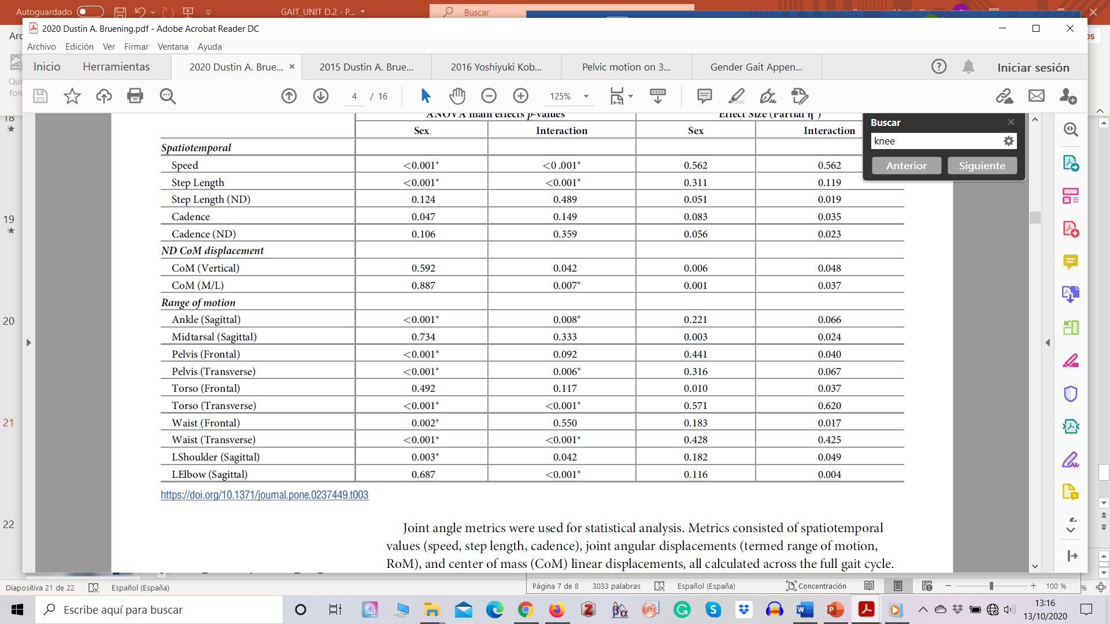
IV. KINEMATYCZNA OCENA NORMALNEGO CHODU
Różnice wieku i płci w normie chodu
Inni autorzy: kobiety chodzą z większym wyprostem kolan i mają większe szczytowe przywiedzenie i rotację wewnętrzną bioder niż mężczyźni.
Różnice między płciami w zakresie ROM stawu skokowego (zgięcie grzbietowo-podeszwowe) i miednicy (rotacja i skośność).
Rysunek 18 - Wyniki kinematyki (po prawej) i analiza statystyczna (po lewej) z porównania kobiet i mężczyzn oraz w poprzek trzech niewymiarowych prędkości chodu. Wyniki z Bruening D. et al. 2020.

Slide 49


IV. KINEMATYCZNA OCENA NORMALNEGO CHODU
Różnice wieku i płci w normie chodu
U osób starszych obserwuje się ograniczenie ruchu w stawie skokowym i kolanowym, ale zwiększenie rotacji i skośności miednicy.
Ryc. 19. Kinematyka uczestników w różnym wieku (starszych i młodszych) podczas cyklu chodu. Wyniki za Paróczai R. et al. 2006.

Slide 50
D.2 Jak wygląda normalna biomechaniczna ocena chodu?
V. Kinetyczna ocena normalnego chodu

Slide 51




V. OCENA KINETYCZNA NORMALNEGO CHODU
Przyrząd do pomiaru parametrów kinetycznych
Rysunek 1 - Platformy siłowe z tensometrem (góra) i czujnikami piezoelektrycznymi (dół) do pomiaru sił reakcji podłoża.
Ryc. 2 - Wkładka z systemem Biofoot/IBV do pomiaru ciśnienia podeszwowego.

Slide 52



V. OCENA KINETYCZNA NORMALNEGO CHODU
Siła reakcji podłoża
Składowa pionowa siły GRF
Przednio-tylna część składowa GRF
Składowa przyśrodkowo-boczna GRF
Środek nacisku podczas chodzenia
Rysunek 3 - Siła reakcji podłoża (GRF) wytwarzana podczas uderzenia ciała o podłoże w fazie postawy w cyklu chodu.

Slide 53

V. OCENA KINETYCZNA NORMALNEGO CHODU
Składowa pionowa siły GRF
Siła / Ciężar ciała
Fz 1: siła szczytowa przy maksymalnym przyjęciu ciężaru
Fz1
Fz3
Fz2
Fz 2: Szczyt
siła w połowie postawy
VERTICAL VECTOR OF GRF (N)
Fz 1: 1.2 force/bodyweight
Fz 2: 0.7 force/bodyweight
Fz 3: Siła szczytowa przy odpychaniu
Fz 3: 1.2 force/bodyweight
Rysunek 4 - Siła w kierunku pionowym podczas normalnego chodu i wyniki uzyskane na podstawie wielkości siły.
Notes:
https://musculoskeletalkey.com/normal-gait/

Slide 54
V. OCENA KINETYCZNA NORMALNEGO CHODU
Składowa pionowa siły GRF
Całkowity czas kontaktu
VERTICAL VECTOR OF GRF (N)
Czas na Fz2
Czas na Fz3
Czas na Fz1
Rysunek 5 - Siła w kierunku pionowym podczas normalnego chodzenia i wyniki uzyskane w czasie.
Notes:
https://musculoskeletalkey.com/normal-gait/

Slide 55

V. OCENA KINETYCZNA NORMALNEGO CHODU
Przednio-tylna składowa siły GRF
Fy 1: Maksymalna siła tylna. Odpowiada złamaniu.
Claw back
Fy2
WEKTOR PRZEDNIO-TYLNY GRF (N)
Fy1
Fy 2: Maksymalna siła przednia. Odpowiada oderwaniu pięty od podłoża.
Fy1, Fy2 : 0.2 force/bodyweight
Ryc. 6 - Siła w kierunku przednio-tylnym podczas normalnego chodu i wyniki uzyskane na podstawie wielkości siły.

Slide 56
V. OCENA KINETYCZNA NORMALNEGO CHODU
Przednio-tylna składowa siły GRF
Cross over
Fy2
Time to cross over
Time to Fy2
WEKTOR PRZEDNIO-TYLNY GRF (N)
Time to Fy1
Siła = 0, ciało znajduje się bezpośrednio nad kończyną w pozycji stojącej.
Fy1
Ryc. 7 - Siła w kierunku przednio-tylnym podczas normalnego chodu i wyniki uzyskane z czasu działania siły.

Slide 57
V. OCENA KINETYCZNA NORMALNEGO CHODU
Przednio-tylna składowa siły GRF
Cross over
Fy2
Impuls siły lub po prostu impuls (I) jest wielkością wektorową, która odnosi siłę do czasu, w którym trwa jej działanie.
Anterior
Impulse
WEKTOR PRZEDNIO-TYLNY GRF (N)
Posterior
Impulse
Fy1
Ryc. 8 - Siła w kierunku przednio-tylnym podczas normalnego chodzenia i wyniki uzyskane na podstawie powierzchni krzywej.

Slide 58

V. OCENA KINETYCZNA NORMALNEGO CHODU
Składowa przyśrodkowo-boczna siły GRF
Fx 1: Maksymalna siła poprzeczna
Fx3
Fx2
Medial
MEDIAL-LATERAL VECTOR OF GRF (N)
Fx 2: Maksymalna obciążająca siła przyśrodkowa
Lateral
Fx1: < Fx przyśrodkowa (0,05 do 0,1 siły/masę ciała)
Fx1
Fx2, Fx3: 0,05 do 0,1 siły/masę ciała
Fx 3:
Maksymalna siła napędowa przyśrodkowa
Ryc. 9 - Siła w kierunku przyśrodkowo-bocznym podczas normalnego chodu i wyniki uzyskane na podstawie wielkości siły.

Slide 59


V. OCENA KINETYCZNA NORMALNEGO CHODU
Przemieszczenie środka nacisku
Ryc. 11. Ruch środka nacisku podczas chodu przy prędkości wolnej (linia przerywana) i szybkiej (linia ciągła). Na podstawie Todd C. Pataky et al. 2014.
Rysunek 10 - Typowy rozkład środka ciśnienia. Z Buldt A.K. et al. 2018.

Slide 60
V. OCENA KINETYCZNA NORMALNEGO CHODU
Przemieszczenie środka nacisku
Jakie wyniki możemy przeanalizować w związku z przesunięciem się środka ciężkości?
Wskaźnik wychylenia środka nacisku
Odchylenie COP od skonstruowanej linii łączącej pierwszy i ostatni punkt krzywej COP, mierzone na dystalnej trzeciej części stopy i znormalizowane do szerokości stopy.
Prędkość środka nacisku
Wynikowe przemieszczenie COP podzielone przez czas, jaki upłynął między pomiarami.
Części z fazy postawy
Części stopy (tylna, środkowa, przednia część stopy)
W osi X lub Y.

Slide 61

V. OCENA KINETYCZNA NORMALNEGO CHODU
Przemieszczenie środka nacisku
Wskaźnik wychylenia środka ciśnienia
Wzrost ciśnienia w środku
Szerokość stopy
Wartości uzyskane od 92 zdrowych osób (w wieku od 18 do 45 lat) z różną postawą stóp, chodzących z komfortową prędkością:
Środek krzywej ciśnienia
CPEI w normie: 20.4 (6.5)
Linia konstrukcyjna
CPEI w stopach płaskich: 18,4 (4,5)
CPEI w stopach: 20,2 (5,8)

Slide 62
V. OCENA KINETYCZNA NORMALNEGO CHODU
Przemieszczenie środka nacisku
Środek ciśnienia prędkość
Bo Li et al. | Prędkość AP (m/s) | Prędkość ML (m/s)
Initial contact | 0.426 (0.157) | 0.106 (0.057)
forefoot contact | 0.723 (0.405) | 0.090 (0.058)
foot flat phase | 0.292 (0.087) | 0.028 (0.010)
Forefoot push-off | 0.277 (0.050) | 0.117 (0.029)
Buldt et al. | Prędkość AP (m/s)
Loading response | 0.405 (0.084)
Midstance | 0.435 (0.061)
Terminal stance | 0.177 (0.069)
Pre-swing | 0.453 (0.098)
Fuchioka et al. | Prędkość AP (m/s) | Wartość średnia w m/s
Rear foot | 26.9 ± 8.8 | 0.26
Mid foot | 83.0 ± 33.1 | 0.83
Forefoot | 20.9 ± 5.3 | 0.20
Ryc. 12. Prędkość środka nacisku (m/s) wartość średnia (SD) od osób zdrowych z prawidłową postawą stopy z badań Bo Li i wsp. 2020, Buldt i wsp. 2018 oraz Fuchioka i wsp. 2015 w osi przednio-tylnej i przyśrodkowo-bocznej.
Notes:
Buldt / Bo Li / Fuchioka

Slide 63
D.2 Jak wygląda normalna biomechaniczna ocena chodu?
VI. Ocena nacisku na podłoże podczas normalnego chodu

Slide 64

VI. NACISK NA STOPĘ PODCZAS NORMALNEGO CHODU
Nacisk na podłoże
Jednostka informująca o ciśnieniu: KPa
10 kPa = 10 kN/m2
U osób zdrowych typowe szczytowe wartości ciśnienia pod stopą wynoszą 80-100 kPa w pozycji stojącej i 200-250 kPa podczas chodzenia.
Obszar wokół głów drugiej i trzeciej kości śródstopia doświadcza najwyższego maksymalnego ciśnienia w stopie podczas chodzenia u zdrowych osób dorosłych.
Ryc. 13 - Mapa w skali barwnej z oceny nacisku na stopę przy użyciu urządzeń Biofoot/IBV.

Slide 65
VI. NACISK NA STOPĘ PODCZAS NORMALNEGO CHODU
Nacisk na podłoże
Rysunek 14 - Przykład analizy według regionów stopy. (1) wielki palec; (2) drugi i trzeci palec; (3) czwarty i piąty palec; (4) przyśrodkowe przodostopie; (5) środkowe przodostopie; (6) boczne przodostopie; (7) śródstopie; oraz (8) tylna stopa. Obraz z Tsujinaka S. et al. 2019.
Rysunek 15 - Przykład analizy według regionów stopy. MC = trzeszczka przyśrodkowa, LC = trzeszczka boczna, MA = łuk przyśrodkowy, LA = łuk boczny, MT1 = pierwsze śródstopie, 3 = drugie i trzecie śródstopie, 4 = czwarte i piąte śródstopie, H = haluksy, T = palce. Obraz z Hessert M. et al. 2005.

Slide 66
VI. NACISK NA STOPĘ PODCZAS NORMALNEGO CHODU
Nacisk na podłoże
Sprzęt pomiarowy: wkładki z czujnikami nacisku.
Uczestnicy przeszli dystans od 4 do 5,5 m podczas 5 sekundowej rejestracji (50 Hz).
Normalna prędkość chodu.
Peak pressure (kPa) (n = 24. Age mean 52.4 ± 11.8)
1. Great toe | 311.7 (236.3)
2. 2º and 3º toes | 186.9 (91.0)
3. 4º and 5º toes | 141.6 (94.4)
4. Medial forefoot | 304.5 (227.0)
5. Central forefoot | 590.9 (357.1)
6. Lateral forefoot | 215.0 (161.6)
7. Midfoot | 128.5 (69.1)
8. Hindfoot | 296.1 (155.1)
Ryc. 16. Szczytowe wartości ciśnienia Plantar Pressure od normalnie chodzących uczestników badania Tsujinaka et al. 2019.

Slide 67

VI. NACISK NA STOPĘ PODCZAS NORMALNEGO CHODU
Nacisk na podłoże
Measurement equipment: instrumented platform.
Data were collected barefoot in mid-gait at self-selected gait speed.
Figure 17 – Peak plantar pressure (SD) from Demirbüken I. et al. 2019.

Slide 68

VI. NACISK NA STOPĘ PODCZAS NORMALNEGO CHODU
Nacisk na podłoże
MH5
MH4
Sprzęt pomiarowy: platforma z oprzyrządowaniem.
Ciśnienie podskórne rejestrowano podczas chodzenia boso z naturalnie dobraną prędkością chodu.
Midfoot
MH3
Heel
MH2
MH1
Ryc. 18. Średnie ciśnienie plantarne (SD) z Gimunova M. i wsp. 2018. n = 61 zdrowych osób starszych (21 mężczyzn, 40 kobiet).

Slide 69


VI. NACISK NA STOPĘ PODCZAS NORMALNEGO CHODU
Nacisk na podłoże
Wyposażenie pomiarowe: platforma z oprzyrządowaniem.
Chodzenie z komfortową prędkością.
Grupy: dzieci, młodzież, dorośli i starsi dorośli.
Ryc. 19. Maksymalne średnie ciśnienie i szczytowe ciśnienie plantarne (SD) z McKay M. i wsp. 2017. n = 1000 zdrowych osób w wieku 3-101 lat. (21 mężczyzn, 40 kobiet).

Slide 70
D.2 Jak wygląda normalna biomechaniczna ocena chodu?
VII. Elektromiograficzna ocena prawidłowego chodu

Slide 71





VII. ELEKTROMIOGRAFICZNA OCENA PRAWIDŁOWEGO CHODU
Przyrząd do pomiaru aktywności mięśniowej
Rycina 1 - System elektromiografii powierzchniowej i oprzyrządowanie kończyny dolnej. W celu ustalenia protokołu instrumentacji należy posłużyć się przewodnikiem SENIAM, który standaryzuje lokalizację elektrod w różnych segmentach ciała. (www.seniam.org).

Slide 72
VII. ELEKTROMIOGRAFICZNA OCENA PRAWIDŁOWEGO CHODU
Wyniki elektromiograficzne
AMPLITUDA
Średnia kwadratowa
Rektyfikacja
Obwiednia
CZAS AKTYWACJI

Slide 73

VII. ELEKTROMIOGRAFICZNA OCENA PRAWIDŁOWEGO CHODU
Amplituda: Root Mean Square (RMS)
Każdy punkt danych w sygnale jest podnoszony do kwadratu
Określana jest wartość średnia dla określonej długości okna.
Następnie obliczany jest pierwiastek kwadratowy z tej wartości
Rysunek 2 - a) Surowy sygnał EMG. b) Średnia kwadratowa (RMS) obliczona z ruchomym oknem o długości 0,25 ms. Image from Richars J. 2018.

Slide 74

VII. ELEKTROMIOGRAFICZNA OCENA PRAWIDŁOWEGO CHODU
Amplituda i normalizacja
Metoda 1: Maksymalny dobrowolny skurcz.
Metoda 2: Maksymalny obserwowany sygnał EMG podczas aktywności.
Rysunek 3 - a) Surowy sygnał EMG. b) Średnia kwadratowa (RMS) obliczona z ruchomym oknem o długości 0,25 ms. c) Znormalizowana RMS sygnału EMG. Image from Richars J. 2018.

Slide 75

VII. ELEKTROMIOGRAFICZNA OCENA PRAWIDŁOWEGO CHODU
Czas aktywacji EMG
Określenie czasu aktywacji odbywa się poprzez identyfikację momentu czasowego, w którym amplituda EMG wzrasta powyżej (początek) lub spada poniżej (koniec) ustalonego wcześniej poziomu bazowego.
Wyprostowane EMG lub RMS EMG są wykorzystywane do obliczania czasu aktywacji.
Rysunek 4 - a), b) Czasy aktywacji z EMG RMS i wyprostowanego sygnału EMG z mięśnia brzuchatego łydki podczas chodzenia. c) EMG RMS i nałożone linie regresji. Image from Richars J. 2018.

Slide 76

VII. ELEKTROMIOGRAFICZNA OCENA PRAWIDŁOWEGO CHODU
Wzorzec elektromiograficzny podczas chodu
Mięśnie kończyny postawy wspierają ciało (kontrola postawy) i napędzają je do przodu (progresja)
Aktywność mięśni na początku i na końcu fazy wymachu
Ryc. 5. Wzorzec EMG związany z cyklem chodu u osób dorosłych. Obraz za Shumway-Cook A. i Woollacott M. 2017 r.

Slide 77
VII. ELEKTROMIOGRAFICZNA OCENA PRAWIDŁOWEGO CHODU
Wzór elektromiograficzny - faza stania
Ekscentryczna aktywacja kości piszczelowych przednich
Aktywacja mięśnia pośladkowego wielkiego (gluteus maximus)
Ryc. 6. Wzorzec EMG związany z cyklem chodu osoby dorosłej w fazie stania. Obraz za Shumway-Cook A. i Woollacott M. 2017 r.

Slide 78
VII. ELEKTROMIOGRAFICZNA OCENA PRAWIDŁOWEGO CHODU
Wzór elektromiograficzny - faza stania
Ekscentryczna aktywacja mięśnia czworogłowego
Aktywacja mięśni zginaczy
Ryc. 6. Wzorzec EMG związany z cyklem chodu osoby dorosłej w fazie stania. Obraz za Shumway-Cook A. i Woollacott M. 2017 r.

Slide 79
VII. ELEKTROMIOGRAFICZNA OCENA PRAWIDŁOWEGO CHODU
Wzór elektromiograficzny - faza stania
Aktywacja tylko mięśnia trójgłowego ramienia (triceps surae)
Ryc. 6. Wzorzec EMG związany z cyklem chodu osoby dorosłej w fazie stania. Obraz za Shumway-Cook A. i Woollacott M. 2017 r.

Slide 80
VII. ELEKTROMIOGRAFICZNA OCENA PRAWIDŁOWEGO CHODU
Wzór elektromiograficzny - faza stania
1º koncentryczny skurcz zginaczy podeszwowych
Wspomaganie zginaczy bioder podczas wymachu wstępnego
+
Ryc. 6. Wzorzec EMG związany z cyklem chodu osoby dorosłej w fazie stania. Obraz za Shumway-Cook A. i Woollacott M. 2017 r.

Slide 81
VII. ELEKTROMIOGRAFICZNA OCENA PRAWIDŁOWEGO CHODU
Wzorzec elektromiograficzny – Faza wymachu
Aktywność zginaczy biodra
Aktywne ścięgno podkolanowe
Biceps udowy (Biceps femoris)
Mięśnie czworogłowe
Aktywacja mięśni przedgoleniowych do zgięcia grzbietowego stawu skokowego
Ryc. 7. Wzorzec EMG związany z cyklem chodu osoby dorosłej w fazie wymachu. Obraz za Shumway-Cook A. i Woollacott M. 2017 r.

Slide 82
VII. ELEKTROMIOGRAFICZNA OCENA PRAWIDŁOWEGO CHODU
Różnice wieku i płci
Autorzy | Różnice wiekowe | Różnice między płciami | Mięśnie
Bailey C. et al. 2019 | tak | tak | EMG cycle-to-cycle variability, rectus femoris, gastrocnemius lateralis
Bailey C. et al. 2018 | tak | tak | EMG within-cycle coefficient of variation, rectus femoris, gastrocnemius lateralis
Kwee-Meier S. et al. 2018 | tak | - | Gastrocnemius medialis, m. soleus
Ribeiro N. et al. 2016 | tak | - | Internal oblique, rectus femoris
Di Nardo F. et al. 2015 | - | tak | tibialis anterior, gastrocnemius lateralis, vastus lateralis
Chung M. et al. 2010 | tak | tak | tibialis anterior, rectus femoris
Rycina 8 - Wyniki kilku badań dotyczących aktywności elektromiograficznej podczas chodu pomiędzy grupami wiekowymi i płciowymi.
Notes:
https://musculoskeletalkey.com/normal-gait/

Slide 83
D.2 Jak wygląda normalna biomechaniczna ocena chodu?
VIII. Kluczowe pomysły

Slide 84
VIII. KLUCZOWE IDEE
W chodzie osób zdrowych na parametry uzyskane z oceny biomechanicznej mogą mieć wpływ cechy antropometryczne osoby ocenianej. Na prędkość chodu i długość kroku wpływać będzie wielkość osoby badanej oraz długość kończyn dolnych. W przypadku wartości sił reakcji podłoża, waga osoby badanej będzie miała wpływ na wyniki. Dlatego też lepszym rozwiązaniem jest przedstawienie wartości normalności znormalizowanych przez charakterystykę antropometryczną osoby badanej.
Tak jak dane antropometryczne wpływają na wyniki chodu osób zdrowych, tak wiek i płeć również mają wpływ na te wyniki. Podsumowując, różnice między płciami zaczynają się uwidaczniać po okresie dojrzewania, a wiek powoduje, że chodzimy wolniej, z mniejszą kinematyką kończyn dolnych i wywierając większy nacisk pod stopą.

Slide 85
VIII. KLUCZOWE IDEE
W ocenie chodu osób zdrowych za pomocą przyrządów biomechanicznych, nie jest on reprezentowany przez pojedynczą wartość normalności, ale przez zakres danych, w którym sprawność osób badanych jest normalna. W każdym przypadku warunki oceny, która ma na celu scharakteryzowanie prawidłowego wzorca chodu mogą być różne, ponieważ nie zawsze chodzimy w stałych warunkach. Z tego powodu w badaniach dotyczących tego zagadnienia analizuje się nie tylko chód przy komfortowej prędkości, ale także przy prędkościach wolnych i szybkich.

Slide 86
D.2 Jak wygląda normalna biomechaniczna ocena chodu?
IX. Bibliografia

Slide 87
IX. BIBLIOGRAFIA
[1] Kobayashi, Y., Hobara, H., Heldoorn, TA., Kouchi, M. and Mochimaru, M. (2016). Age-independent and age-dependent sex differences in gait pattern determined by principal component analysis. Gait & Posture, 46:11-17.
[2] Hollman, JH., McDade, EM., and Petersen, RC. (2011). Normative spatiotemporal gait parameters in older adults. Gait & Posture, 34:111-118.
[3] Pietraszewski, B., Winiarski, S., and Jaroszczuk, S. (2012). Three-dimensional human gait pattern-reference data for normal men. Acta of Bioengineering and Biomechanics, 14(3).
[4] Richards J., Editor. The Comprehensive Textbook of Clinical Biomechanics. 2nd ed. Preston (UK): Elsevier, 2018.
[5] Sánchez J., Prat J., Hoyos J., Viosca E., Soler C., Comín M., Lafuente R., Cortés A., Vera P. Biomecánica de la marcha normal y patológica. Valencia, España: Instituto de Biomecánica de Valencia, 1993.
[6] Pinzone, O., Schwartz, M., Thomason, P., and Baker, R. (2014). The comparison of normative reference data from different gait analysis services. Gait & Posture, 40:286-290.
[7] Shumway-Cook A.; Woollacott M. Motor Control. Translating research into clinical practice. Wolters Kluwer, Fifth Edition. 2017.

Slide 88
IX. BIBLIOGRAFIA
[8] Perry J, Burnfield J. Gait Analysis. Normal and Pathological Function. SLACK Incorporated, Second Edition. 2010.
[9] De Groote, F., De Laet, T., Jonkers, I., and De Schutter, J. (2008). Kalman smoothing improves the estimation of joint kinematics and kinetics in marker-based human analysis. Journal of Biomechanics, 41(16)3390-8.
[10] Lewis C, Laudicina N, Khuu A, Loverrol K. the human pelvis: variation in structure and function during gait. the anatomical record 300:633–642 (2017).
[11] Bruening, DA., Baird, AR. Weaver, KJ., and Rasmussen, AT. (2020). Whole body kinematic sex differences persist across non-dimensional gait speeds. Plos One, 15(8):e0237449.
[12] Paróczai, R., Bejek, Z., Illyés, A., Kocsis, L., and Kiss, RM. (2006) Gait parameters of healthy, elderly people. Physical Education and Sports, 4(1):49-58.
[13] Li, B., Xiang, Q., and Zhang, X. (2020). The center of pressure progression characterizes the dynamic function of higharched feet during walking. Journal of Leather Science and Engineering, 2(1):1.
[14] Buldt, AK., Forghany, S., Landorf, KB., Murley, GS., Levinger, P., and Menz, HB. (2018). Centre of pressure characteristics in normal, planus and cavus feet. Journal of Foot and Ankle Research, 11:3.

Slide 89
IX. BIBLIOGRAFIA
[15] Fuchioka, S., Iwata, A., Higuchi, Y., Miyake, M., Kanda, S., Nishiyama, T. (2015). The Forward Velocity of the Center of Pressure in the Midfoot is a Major Predictor of Gait Speed in Older Adults. International Journal of Gerontology 9(2): 119-122.
[16] Tsujinaka, S., Shima, H., Yasuda, T., Mori, K., Kizawa, M., Togei, K., and Neo, M. (2019). Comparison of Plantar Pressure Distribution Between Postoperative Hallux Valgus Feet and Healthy Feet. Foot Ankle International, 40(5):578-585.
[17] Hessert, MJ., Vyas, M., Leach, J., Hu, K., Lipsitz, LA., and Novak, V. (2005). Foot pressure distribution during walking in young and old adults. BMC Geriatrics, 5:8.
[18] Demirbüken, I., Özgül, B., Timurtas, E., Yurdalan, SU., Çekin, MD., and Polat, MG. (2019). Gender and ageimpact on plantar pressure distribution in early adolescence. Acta Orthopaedica et Traumatologica Turcica, 53:215-220.
[19] Gimunova, M., Zvonar, M., and Mikeska, O. (2018). The effect of aging and gender on plantar pressure distribution during the gait in elderly. Acta off Bioengineering and Biomechanics, 20(3).
[20] Mckay, MJ., Baldwin, JN., Ferreira, P., Simic, M., Vanicek, N., Wojciechowski, E., Mudge, A., and Burns, J. (2017). Spatiotemporal and plantar pressure patterns of 1000 healthy individuals agaed 3-101 years. Gait & Posture, 58:78-87.

Slide 90
IX. BIBLIOGRAFIA
[21] Baileya C, Portab M, Pillonib G, Arippab F, Paub M, Côtéa J. Sex-independent and dependent effects of older age on cycle-to-cycle variability of muscle activation during gait. Experimental Gerontology 124 (2019) 110656.
[22] Baileya C, Portab M, Pillonib G, Arippab F, Paub M, Côtéa J. Sex-dependent and sex-independent muscle activation patterns in adult gait as a function of age. Experimental Gerontology 110 (2018) 1-8.
[23] Kwee-Meiera S, Mertensa A, Jeschkeb S. Age-induced changes in the lower limb muscle activities during uphill walking at steep grades. Gait & Posture 62 (2018) 490–496.
[25] Ribeiro Marquesa N, Zamfolini Hallalb C, Hebling Spinosoa D, Fernandez Crozarac L, Hellen Morcellic A, Harumi Karukad A, Tavella Navegaa M, Gonçalvesc M. Age-related alterations in the activation of trunk and lower limb muscles during walking. Journal of Back and Musculoskeletal Rehabilitation 29 (2016) 295–300.
[26] Di Nardoa F, Mengarellia A, Maranesia E, Burattinia L, Fiorettiaa S. DepartmentGender differences in the myoelectric activity of lower limb musclesin young healthy subjects during walking. Biomedical Signal Processing and Control 19 (2015) 14–22.
[27] Meng-Jung Chung, Mao-Jiun J. Wang. The change of gait parameters during walking at different percentage of preferred walking speed for healthy adults aged 20–60 years. Gait & Posture 31 (2010) 131–135.

Slide 91
Wsparcie Komisji Europejskiej dla produkcji tej publikacji nie stanowi poparcia dla treści, które odzwierciedlają jedynie poglądy autorów, a Komisja nie może zostać pociągnięta do odpowiedzialności za jakiekolwiek wykorzystanie informacji w niej zawartych.

